Slide 1
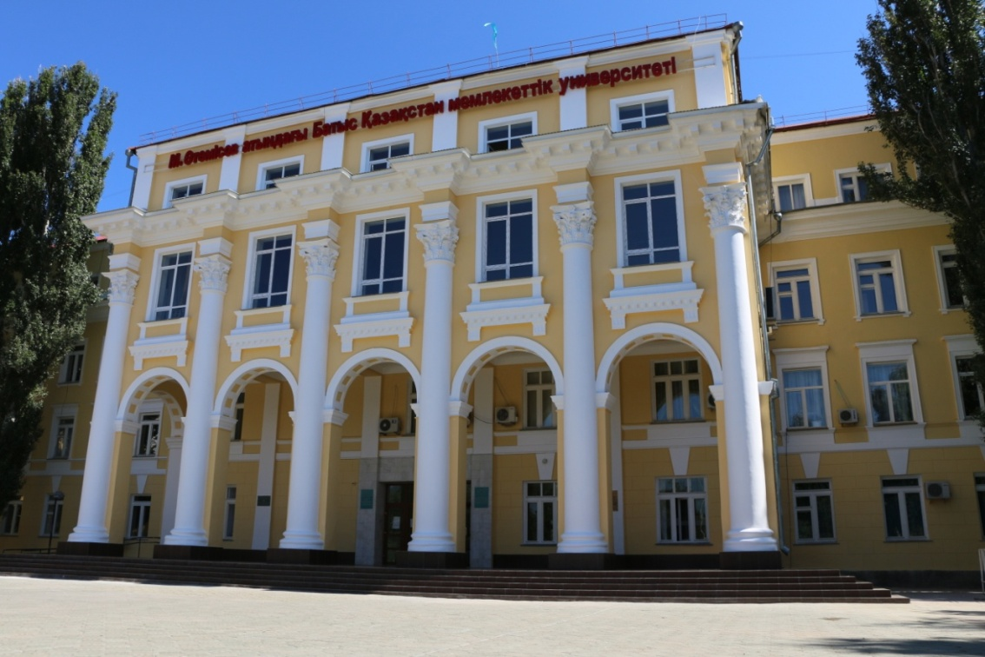
ҚАЗАҚСТАН РЕСПУБЛИКАСЫ ҒЫЛЫМ ЖӘНЕ ЖОҒАРЫ БІЛІМ МИНИСТРЛІГІ
МАХАМБЕТ ӨТЕМІСОВ АТЫНДАҒЫ БАТЫС ҚАЗАҚСТАН УНИВЕРСИТЕТІ
“РУХАНИ ЖАҢҒЫРУ” ИНСТИТУТЫ
«РУХАНИ ЖАҢҒЫРУ» БАҒДАРЛАМАСЫ АЯСЫНДАҒЫ КЕШЕНДІ ЖҰМЫСТАР ЖҮЙЕСІ

Slide 2
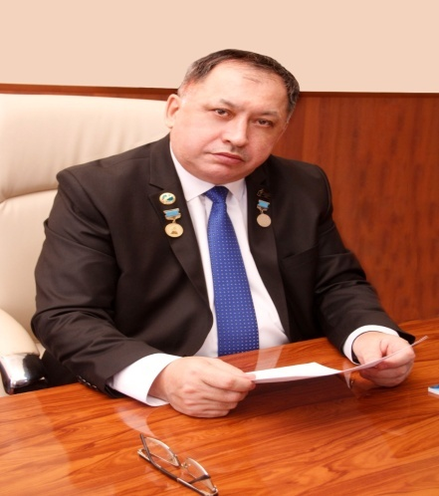
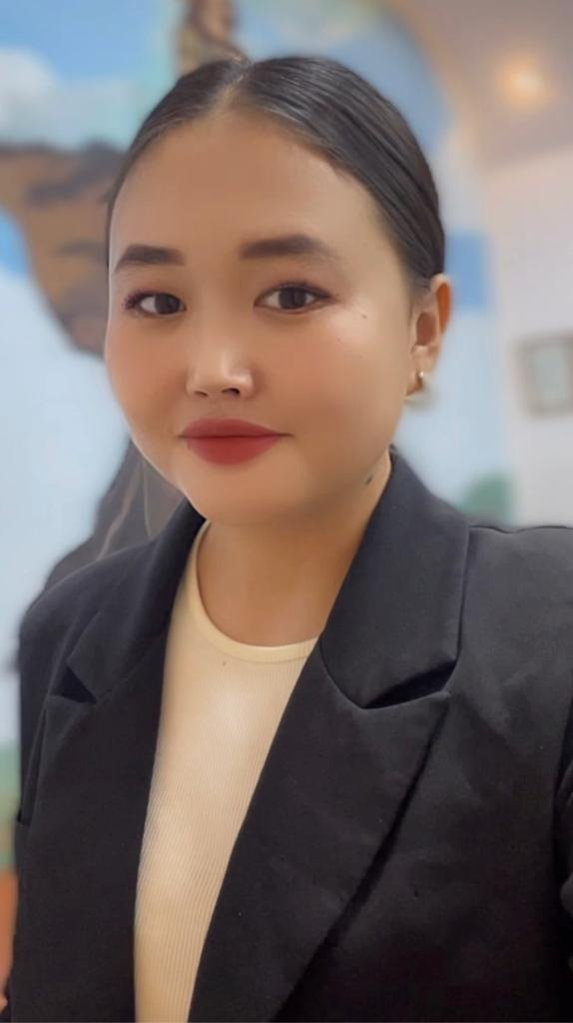
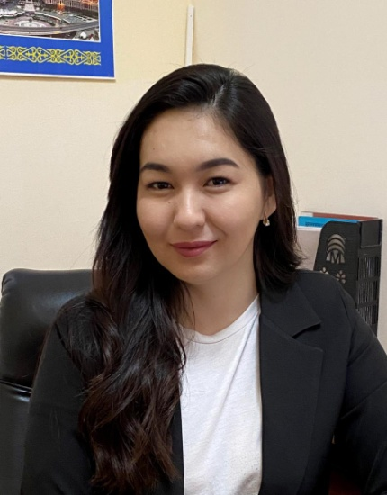
“Рухани жаңғыру” институтының қызметкерлер құрамы
Қыдыршаев Абат Сатыбайұлы, “Рухани жаңғыру”институтының директоры, педагогика ғылымдарының докторы, профессор, Қазақстан Педагогикалық ғылымдар академиясының академигі, Халықаралық Махамбет атындағы сыйлықтың иегері, “Қазақстан Республикасының Құрметті азаматы” төсбелгісінің иегері, Қазақстанның Құрметті ұстазы, “Жоғары оқу орнының үздік оқытушысы” атағының екі мәрте иегері, Қазақстан Журналистер одағының мүшесі, Республикалық «Махамбет» әдеби, мәдени және танымдық журналының Бас редакторы, Республикалық “Үш қоңыр” әдебиет, мәдениет және өнер газетінің Батыс Қазақстан облысы бойынша меншікті тілшісі
Бақытбаева Гүлбибі Сағынайқызы,
“Рухани жаңғыру”институтының ғылыми қызметкері
Ахонова Арайлым Сейсенғалиқызы,
“Рухани жаңғыру”институтының әдіскері

Slide 3
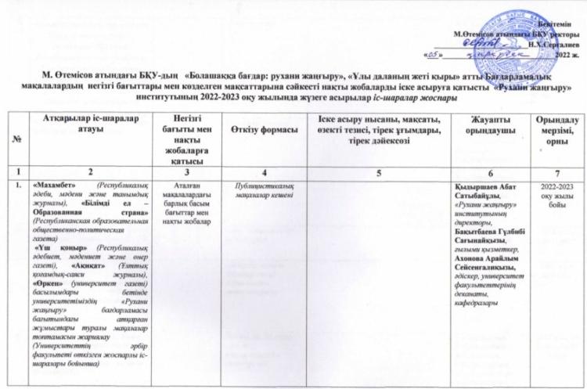
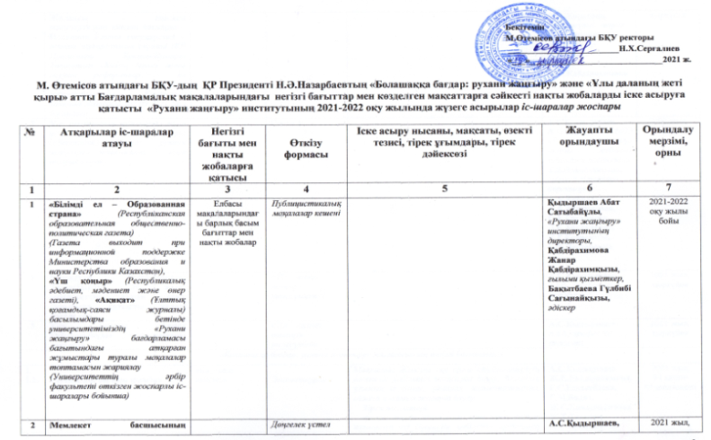
Жоспар – жарты жұмыс, әдістемелік құрал –
ғылыми-тәжірибелік бағдар
ҚАЗАҚСТАН РЕСПУБЛИКАСЫ ҒЫЛЫМ ЖӘНЕ ЖОҒАРЫ БІЛІМ МИНИСТРЛІГІ
М.ӨТЕМІСОВ АТЫНДАҒЫ БАТЫС ҚАЗАҚСТАН УНИВЕРСИТЕТІ
Орал, 2022

Slide 4
«Рухани жаңғыру» бағдарламасы аясында жүргізілген кешенді жұмыстар. М.Өтемісов атындағы Батыс Қазақстан университетінің ректорымен бекітілген жоспар бойынша ағымдағы ақпарат беру мерзімінде «Болашаққа бағдар: рухани жаңғыру», «Ұлы Даланың жеті қыры» атты бағдарламалық мақалаларының негізгі бағыттары мен нақты жобаларын іске асыруға қатысты кешенді жоспарлы жұмыс атқарылды. Университет бойынша «Рухани жаңғыру» институтының жетекшілігімен ұйымдастырылған кейбір іс-шаралар төмендегідей:
№ | «Рухани жаңғыру» бағдарламасы аясында ұйымдастырылған іс-шаралар | Саны | Ұйымдастыруға жауаптылар
 | Халықаралық, республикалық, облыстық, қалалық, университетішілік және факультетішілік өткізілген конференциялар (симпозиум) | 29 | «Рухани жаңғыру» институты, университет факультеттері
 | Халықаралық, республикалық, облыстық, қалалық және университетішілік ғылыми-әдістемелік семинарлар | 23 | «Рухани жаңғыру» институты, университет факультеттері
 | Презентация-таныстырылым | 3 | «Рухани жаңғыру» институты
Халықаралық, республикалық, облыстық, қалалық және университетішілік дөңгелек үстелдер (Алқалы кеңестер) | 33 | «Рухани жаңғыру» институты, университет факультеттері
Шеберлік сағаты (мастер класс) | 3 | «Рухани жаңғыру» институты
Кездесу | 10 | «Рухани жаңғыру» институты, университет факультеттері

Slide 5
Эссе байқауы | 7 | «Рухани жаңғыру» институты; Тарих, экономика және құқық факультеті; Филология факультеті; Мәдениет және өнер факультеті; Физика-математика факультеті; Жаратылыстану-география факультеті; Педагогика факультеті
Интеллектуалды сайыс | 6 | Тарих, экономика және құқық факультеті; Филология факультеті; Мәдениет және өнер факультеті; Физика-математика факультеті; Жаратылыстану-география факультеті; Педагогика факультеті
Мұражайға саяхат | 8 | «Рухани жаңғыру» институты; Тарих, экономика және құқық факультеті; Филология факультеті; Мәдениет және өнер факультеті; Физика-математика факультеті; Жаратылыстану-география факультеті; Педагогика факультеті
Дипломдық жұмыстар | 31 | «Рухани жаңғыру» институты
Магистрлік диссертациялар | 20 | «Рухани жаңғыру» институты
Жарияланымдар (Мақалалар) | 230 | «Рухани жаңғыру» институты, университет факультеттері

Slide 6
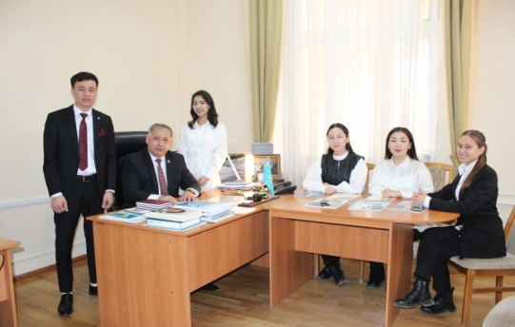
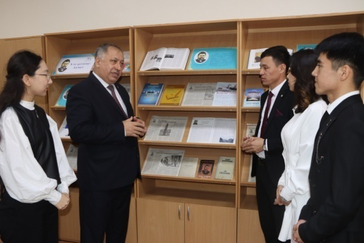
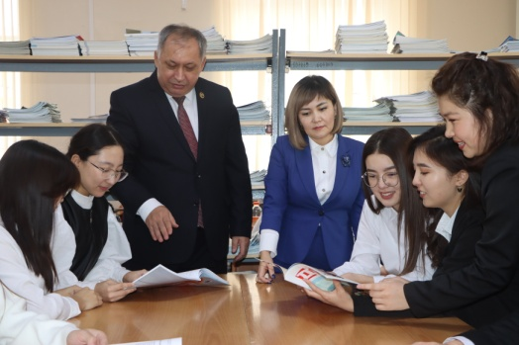
М.Өтемісов атындағы Батыс Қазақстан университетінің «Рухани жаңғыру» институты бойынша «Рухани жаңғыру» бағдарламасы аясында атқарылған іс-шаралар туралы
(2021 ж., қаңтар – 2022 ж., желтоқсан аралығы)
а қ п а р а т
І. Жоспар – жарты жұмыс. Ағымдағы ақпарат беру мерзімінде кешенді жоспарлы жұмыс атқарылды. «Болашаққа бағдар: рухани жаңғыру», «Ұлы Даланың жеті қыры» атты бағдарламалық мақалаларының негізгі бағыттары мен нақты жобаларын іске асыруға қатысты университет бойынша «Рухани жаңғыру» институтының жетекшілігімен ұйымдастырылған іс-шаралар саны: 519 (бес жүз он тоғыз). Оның ішінде: Халықаралық, республикалық, облыстық, қалалық және университетішілік дөңгелек үстел-33; Халықаралық, республикалық, облыстық, қалалық және университетішілік семинарлар (шеберлік сағаттары (мастер класс), презентация-таныстырылымдар, конкурс-байқаулар, т.б.-23; Халықаралық, республикалық, облыстық, қалалық және университетішілік конференциялар-29; кездесулер, сұхбат (телесұхбат, газет, журнал бетіндегі сұхбаттар)- 21; факультеттер арасында ұйымдастырылған іс-шаралар-183; “Қоғамдық рухани жаңғыру” бағдарламасы аясында жарық көрген жарияланымдар (монография, ғылыми жинақ, халықаралық, республикалық журнал, газет беттеріндегі мақала, т.б.) – 230.

Slide 7
ІІ. Халықаралық, республикалық, облыстық, қалалық, университетішілік және факультетішілік өткізілген конференциялар (симпозиум) (Барлығы: 29 (жиырма тоғыз)
2.1. Халықаралық ғылыми-тәжірибелік конференция. «Ахмет Байтұрсынұлы-Алаштың рухани көсемі». Ұлт ұстазы Ахмет Байтұрсынұлына – 150 жыл, Нұр-Сұлтан, 2022 ж., 25 ақпан. Конференцияның пленарлық мәжілісінде «Рухани жаңғыру» институтының директоры, п.ғ.д., профессор, академик Абат Сатыбайұлы Қыдыршаев «Ахмет Байтұрсынұлының ғылыми әдістемелік мұрасы» тақырыбында баяндама жасады.
2.2. Халықаралық ғылыми-тәжірибелік конференция. Ахмет Байтұрсынұлының 150 жылдығына арналған «Ахмет Байтұрсынұлы – Ұлт Ұстазы» атты конференциясы. Алматы, 2021 ж., 11 қараша. Пленарлық мәжілісте «Рухани жаңғыру» институтының директоры, п.ғ.д. профессор А.С.Қыдыршаев «Ахмет Байтұрсынұлының әдістемелік мұрасы: әліппелері, тіл-құралдары, әдістемеліктері, құрылымы, маңызы» тақырыбында баяндама жасады.
2.3. Халықаралық ғылыми-тәжірибелік конференция. «Тәуелсіз Қазақстан: әлеуметтік және мәдени кеңістіктегі кітапханалардың орны». Жұбан Молдағалиев атындағы облыстық әмбебап ғылыми кітапханасының 150 жылдығына арналған. Орал, 2021 ж., қыркүйек. Конференцияның модераторы ретінде пленарлық мәжілісінде «Рухани жаңғыру» институтының директоры, п.ғ.д., профессор, академик А.С.Қыдыршаев «Жұбан кітапханасы: «Рухани жаңғыру» бағдарламасы аясындағы қарымды қадамдары және көркем шығарма оқу мәселесі» тақырыбында баяндама жасады.
2.4. Халықаралық ғылыми-тәжірибелік конференция. Қазақтың рухани көсемі, Алаш ардақтысы, Ұлт ұстазы Ахмет Байтұрсынұлының туғанына 150 жыл толуына арналған «Ахмет Байтұрсынұлының мұрасы: зерттеу, жүйелеу және насихаттау» атты халықаралық ғылыми-практикалық конференциясы. М.Өтемісов атындағы Батыс Қазақстан университеті, Орал, 2022 ж., 15 сәуір. Конференцияның модераторы және пленарлық мәжілісте «Ахметтану: әдістеме тарихы, теориясы мен тәжірибесі және бүгінгі оқыту жүйесімен сабақтастығы» тақырыбында баяндама жасаушы - «Рухани жаңғыру» институтының директоры, п.ғ.д., профессор А.С. Қыдыршаев.

Slide 8
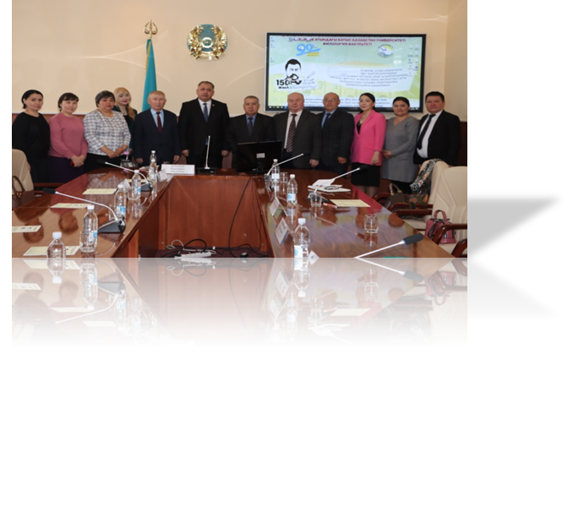
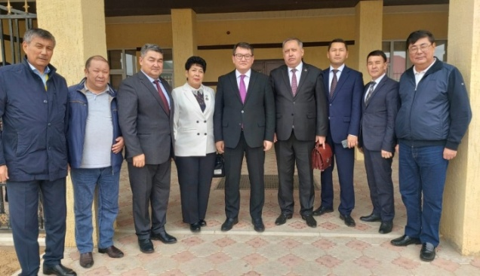
Халықаралық ғылыми-тәжірибелік конференция. Қазақтың рухани көсемі, Алаш ардақтысы, Ұлт ұстазы Ахмет Байтұрсынұлының туғанына 150 жыл толуына арналған «Ахмет Байтұрсынұлының мұрасы: зерттеу, жүйелеу және насихаттау» атты халықаралық ғылыми-практикалық конференциясы. М.Өтемісов атындағы Батыс Қазақстан университеті, Орал, 2022 ж., 15 сәуір. Конференцияның модераторы және пленарлық мәжілісте «Ахметтану: әдістеме тарихы, теориясы мен тәжірибесі және бүгінгі оқыту жүйесімен сабақтастығы» тақырыбында баяндама жасаушы - «Рухани жаңғыру» институтының директоры, п.ғ.д., профессор А.С. Қыдыршаев.
Республикалық ғылыми-тәжірибелік конференциясы. «Сейітқали Меңдешев – мемлекет және қоғам қайраткері». Жаңақала ауданының қайта құрылғанына 50 жыл толуына және көрнекті мемлекет және қоғам қайраткері Меңдешев Сейітқали Меңдешұлының туғанына 140 жыл толуына орай өткізілген республикалық ғылыми-тәжірибелік конференциясы. БҚО, Жаңақала ауданы, Жаңақала ауылы, 2022 ж., 28 қыркүйек. Пленарлық мәжілісте «Рухани жаңғыру» институтының директоры А.С.Қыдыршаев «Алаш арыстарының мұрасы: тұлғатану үрдісі және жаңа ұрпақты ұлттық рух, ұлттық мүдде және тарихи сананы жаңғырту үдесіндегі зиялы қауым ісі» тақырыбында баяндама жасады.

Slide 9
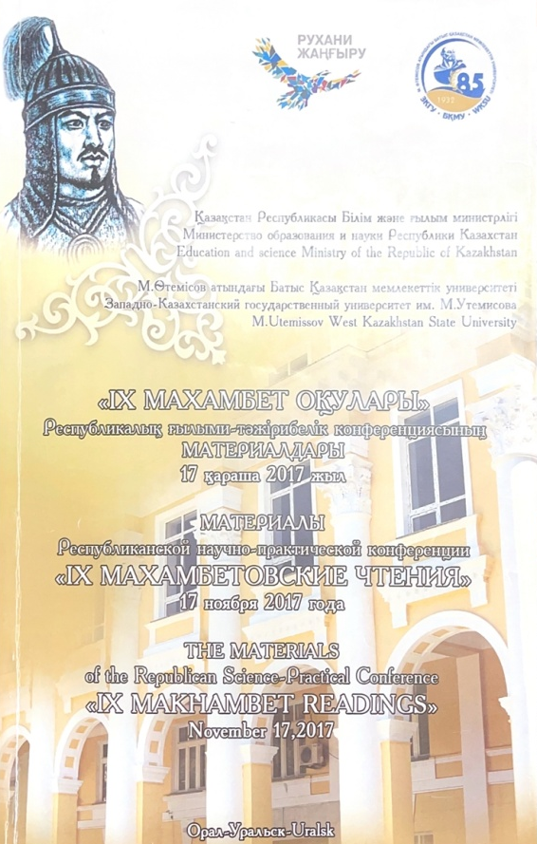
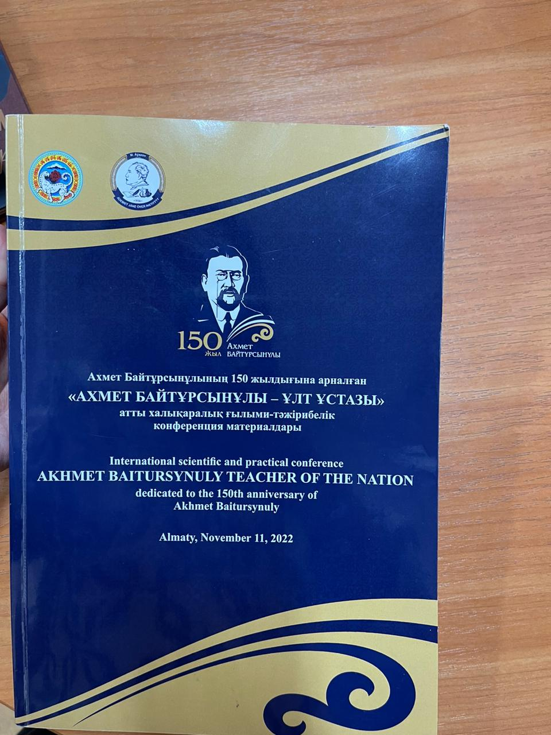
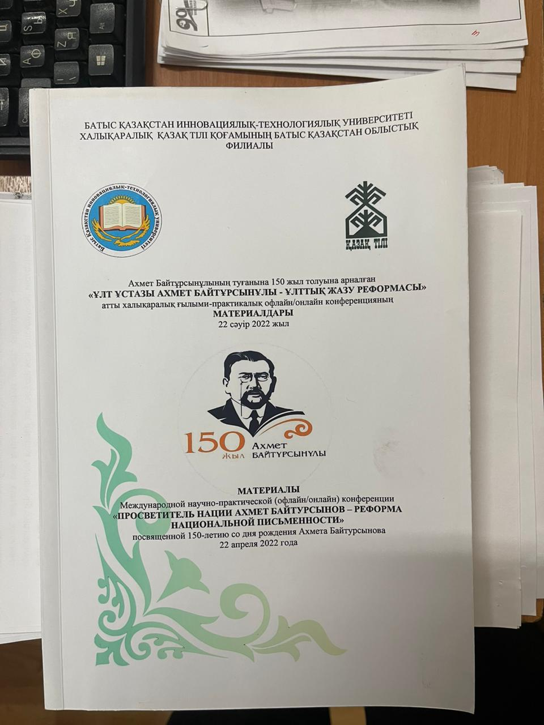
Халықаралық ғылыми-тәжірибелік конференциялар жинақтары

Slide 10
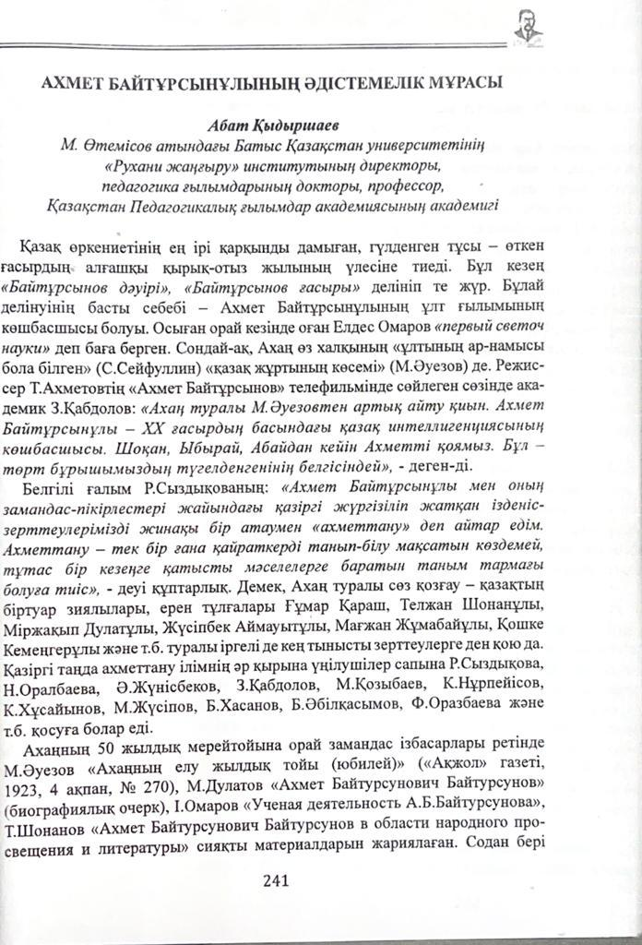
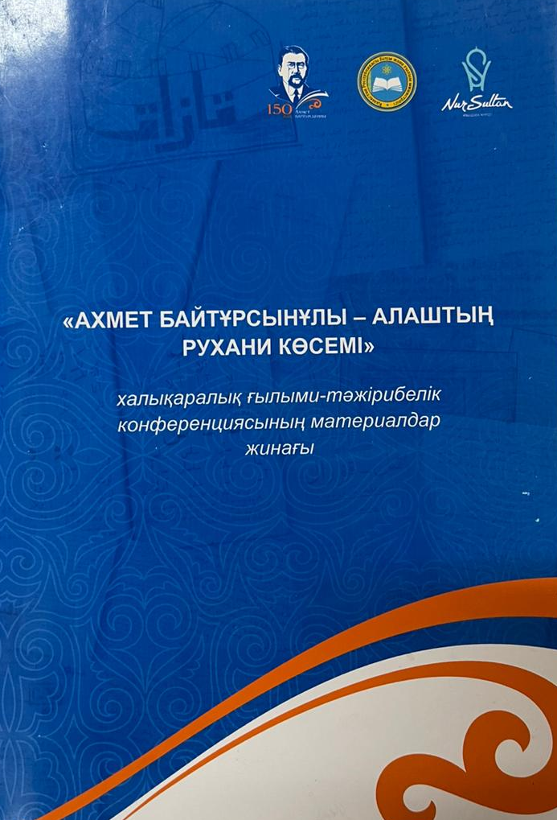
Ахмет Байтұрсынұлы-150 жыл
Ахмет Байтұрсынұлы – ұлттық дамудың талай жыл тот басып қараусыз қалған тегершігін айналдырып, үздіксіз қозғалысқа қосып берген ертегінің ерлеріндей ерен тұлға. Туған халқының рухани жаңғыруын тап ондай біліп, сол жолда қалтқысыз қызмет етіп, мәңгі ескірмейтін мол мұра қосқан қайраткер қазақ даласында кемде-кем. 2022 жылы ақпан айында Елордада Ахмет Байтұрсынұлының 150 жылдығына арналған халықаралық ғылыми-теориялық конференция өткізілді. Секция отырысында «Ахмет Байтұрсынұлының әдістемелік мұрасы» тақырыбында Махамбет Өтемісұлы атындағы Батыс Қазақстан университетінің профессоры, педагогика ғылымдарының докторы Абат Қыдыршаев баяндама жасады.

Slide 11
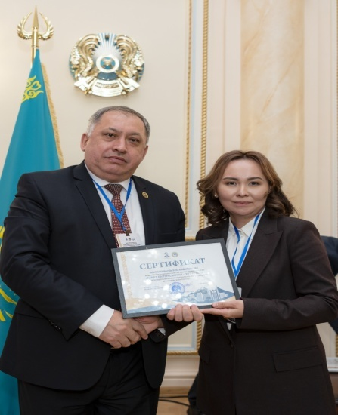
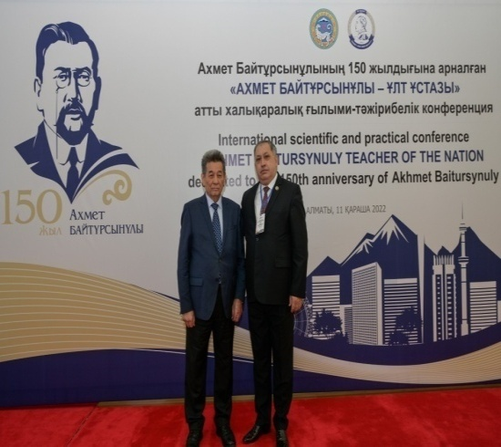
“Ахмет Байтұрсынұлы-Ұлт ұстазы” тақырыбындағы халықаралық ғылыми-тәжірибелік конференция. Ұлт ұстазы Ахмет Байтұрсынұлының 150 жылдық мерейтойына орай 2022 жылдың 11 қараша күнінде Алматы қаласында “Ахмет Байтұрсынұлы-Ұлт ұстазы” халықаралық ғылыми-тәжірибелік конференция оздырылды. Мақсат – қазақ халқының болмыс-бітіміне, келбеті мен ар-ожданына айналған, ұлтымыздың төлқұжаты болған біртуар тарихи тұлға, мемлекет және қоғам қайраткері, ғұлама ғалым, ақын, ұстаз Ахмет Байтұрсынұлының өмір жолы мен қоғамдық-саяси қызметін, қайраткерлігі мен күрескерлігін, шығармашылық мұрасын жан-жақты насихаттау, тарихи тұлғаның 150 жылдық мерейтойы аясында түркі әлемі ойшылдары санатына қосылған қазақ ағартушысының ХХ ғасыр басындағы ұлт-азаттық қозғалысын модернизациялаудағы шеберлігі мен реформаторлық өнегелі істерін бағалау.
Халықаралық ғылыми-тәжірибелік конференцияда “Ахмет Бпйтұрсынұлының әдістемелік мұрасы: әліппелері, тіл құралдары, әдістемеліктері, құрылымы, маңызы” тақырыбында п.ғ.д., М.Өтемісұлы атындағы Батыс Қазақстан университетінің профессоры Абат Қыдыршаев баяндама жасады. Конференцияға отандық және алыс-жақын шетелдерден 100-ден астам ғалым-зерттеушілер қатысты. Оның ішінде профессор Нергиз Бирай, профессор Гүлжанат Эрджиласун, доктор Phd Өзгежан Кисижи (Түркия), профессор Томохико Уяма (Жапония), профессор Сон Яног Хоон (Корея), профессор Стивен Сабол (АҚШ) секілді ғалымдар баяндама жасады. Сонымен қатар, 12 томдық Ахмет Байтұрсынұлының шығармалар жинағы және Түркиядағы Памуккале университетінің профессоры, алаштанушы ғалым Нергиз Бирайдың Ахмет Байтұрсынұлы туралы зерттеу кітабы, ахметтанушы-ғалым Райхан Имаханбеттің сүбелі еңбектерінің тұсауы кесілді.

Slide 12
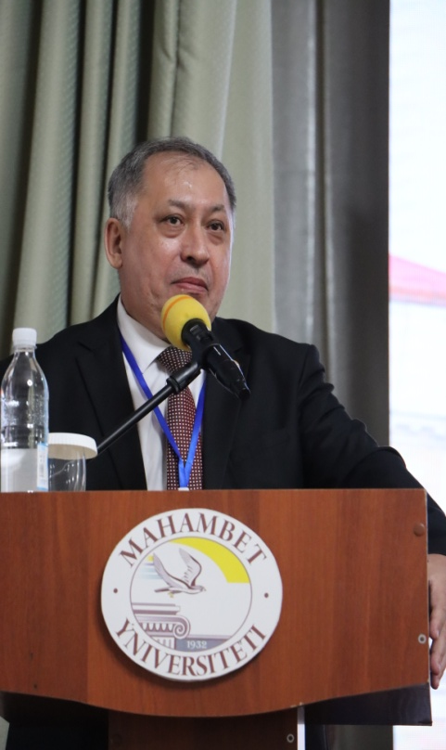
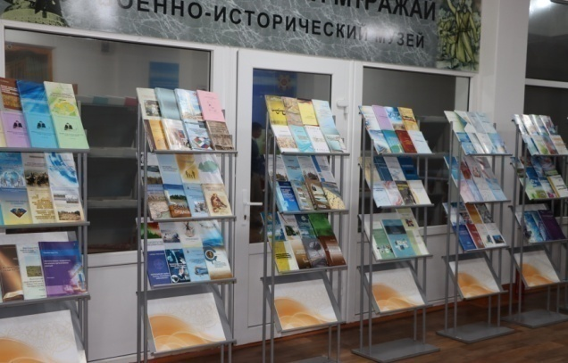
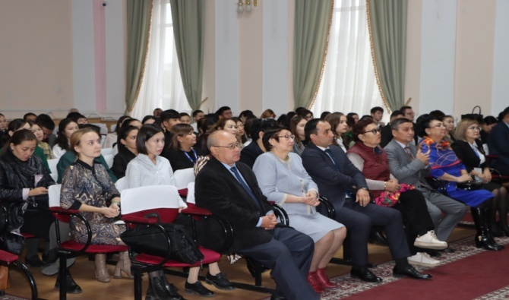
«Ғылым және білім берудегі дәстүрлер мен инновациялар: тарихы, қазіргі жағдайы және келешегі» атты халықаралық ғылыми - тәжірибелік конференциясы. 5 қазан күні М. Өтемісов атындағы Батыс Қазақстан университетінің 90 жылдығына орай «Ғылым және білім берудегі дәстүрлер мен инновациялар: тарихы, қазіргі жағдайы және келешегі» атты халықаралық ғылыми - тәжірибелік конференциясы өтті. Алқалы жиында оқу ордасы тарихының өткені мен бүгінінен сыр шертетін елеулі оқиғалар және заманауи білім мен ғылымдағы жетістіктер жіпке тізілді. Шараға халықаралық байланыстар жөніндегі проректор Ахмеденов Қажымұрат Мақсотұлы, тарих ғылымдарының докторы, профессор Сдыков Мұрат Наурызғалиұлы, «Рухани жаңғыру» институтының директоры Қыдыршаев Абат Сатыбайұлы және Ресей, Польша, Италия елдерінің ғалымдары мен оқытушылары қатысты. Баяндамаға қатысушылар университеттің оқу және тәрбие ісіндегі жағымды жаңалықтары мен ғылыми әлеуеті, экология және табиғат мәселелері төңірегінде ой қозғап, тәжірибелерімен бөлісті. Аталған конференция аясында арнайы секция отырысы ұйымдастырылып, 200-ден астам ғалым баяндама жасады. Конференцияда «Ғасырлық ғұмырға қадам басқан белес биігінде» тақырыбында баяндама жасаушы - «Рухани жаңғыру» институтының директоры, п.ғ.д., профессор А.С. Қыдыршаев.

Slide 13
2.5. Халықаралық ғылыми-тәжірибелік конференциясы. М.Өтемісов атындағы Батыс Қазақстан университетінің 90 жылдығына арналған «Ғылым және білім берудегі дәстүрлер мен инновациялар: тарихы, қазіргі жағдайы мен келешегі» атты халықаралық ғылыми-тәжірибелік конференциясы. М.Өтемісов атындағы Батыс Қазақстан университеті, Орал, 2022 ж. 05 қазан. Пленарлық мәжілісте п.ғ.д., профессор А.С.Қыдыршаев «Ғасырлық ғұмырға аяқ басқан белес биігінде» (Махамбет университетіндегі педагогикалық білім беру жүйесінің аспектілері) тақырыбындағы баяндама жасады.
2.6. VІ Аймақтық ғылыми-тәжірибелік конференция. Жаңа білім беру мазмұнындағы оқушы үні. Nazarbaev Jntellectual Schools. Орал, 2022 ж., 09 сәуір. Конференцияда п.ғ.д., профессор А.С.Қыдыршаев тақырыптық баяндама жасады, арнайы сұхбат берді.
2.7. Республикалық ғылыми-тәжірибелік конференциясы. «Сейітқали Меңдешев – мемлекет және қоғам қайраткері». Жаңақала ауданының қайта құрылғанына 50 жыл толуына және көрнекті мемлекет және қоғам қайраткері Меңдешев Сейітқали Меңдешұлының туғанына 140 жыл толуына орай өткізілген республикалық ғылыми-тәжірибелік конференциясы. БҚО, Жаңақала ауданы, Жаңақала ауылы, 2022 ж., 28 қыркүйек. Планарлық мәжілісте «Рухани жаңғыру» институтының директоры А.С.Қыдыршаев «Алаш арыстарының мұрасы: тұлғатану үрдісі және жаңа ұрпақты ұлттық рух, ұлттық мүдде және тарихи сананы жаңғырту үдесіндегі зиялы қауым ісі» тақырыбында баяндама жасады.
2.8. Республикалық ғылыми-тәжірибелік конференция. Қазақтың көрнекті ақыны, әдебиеттанушы ғалым, аудармашы, сыншы Сағынғали Сейітовтің туғанына 105 жыл толуына орай «Талант парасаты: екі ғасырмен егіз өрілген өмір» (Сағынғали Сейітовтің әдеби және ғылыми мұрасы) атты конференциясы. Конференцияның пленарлық мәжілісінде п.ғ.д., профессор А.С.Қыдыршаев «Екі ғасырмен егіз өрілген тағдыр» тақырыбында сөз сөйледі.
2.9. Халықаралық ғылыми-практикалық конференциясы. Ахмет Байтұрсынұлының туғанына 150 жыл толуына арналған «Ұлт Ұстазы Ахмет Байтұрсынұлы және ұлттық жазу реформасы» атты халықаралық ғылыми-практикалық конференциясы. Батыс Қазақстан инновациялық-технологиялық университеті. Орал, 22 сәуір 2022 ж. Пленарлық мәжілісте «Рухани жаңғыру» институтының директоры А.С.Қыдыршаев «Ахметтану: Ұлт ұстазының қайраткерлігі, шығармашылық тұлғасы және білім әдістемесі мен оқыту технологиясының сатылары» тақырыбында баяндама жасады.
2.10. Халықаралық ғылыми-тәжірибелік конференциясы. «Қазақстан Республикасы Тәуелсіздігіне 30 жыл: ұлт санасының жаңғыруы және Ұлы Дала құндылықтары» атты ғылыми-тәжірибелік конференциясы. М.Өтемісов атындағы Батыс Қазақстан университеті, Орал, 2021 ж., 3 желтоқсан. Конференцияның пленарлық мәжілісінде тақырыптық 10 (он) баяндама тыңдалды, т.б.

Slide 14
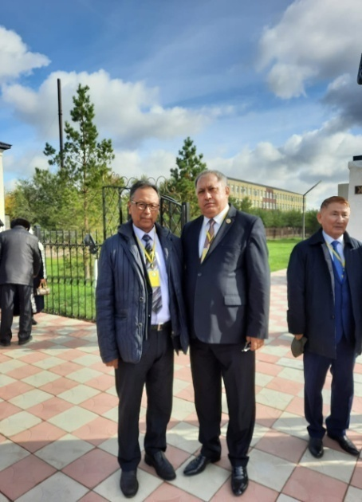
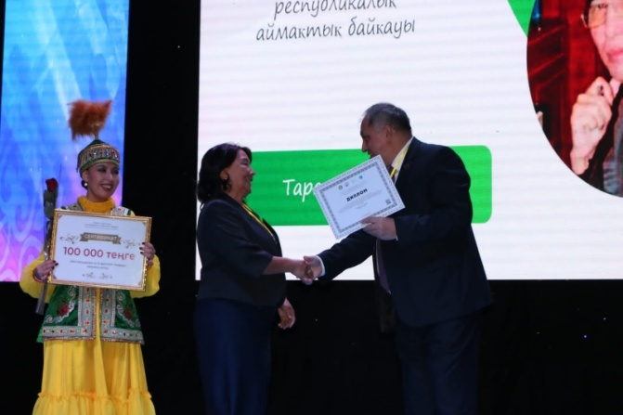
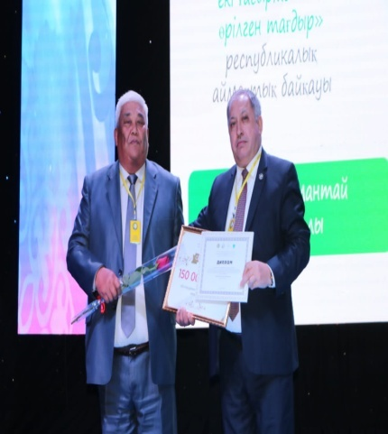
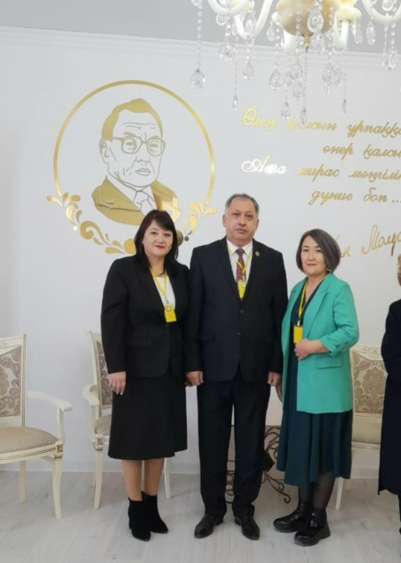
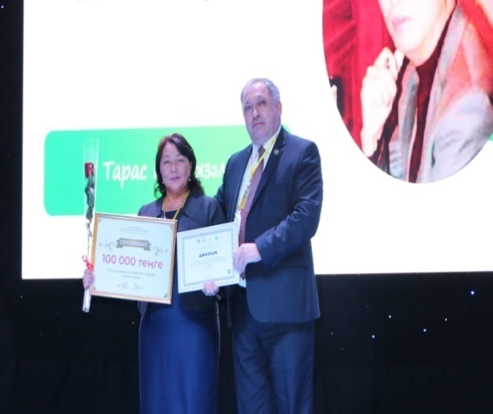
“Талант парасаты: екі ғасырмен егіз өрілген өмір” атты ғылыми-тәжірибелік конференциясы. 14 қазан күні Ақжайық ауданы, Чапаев ауылы, аудандық кітапханада “ТАЛАНТ ПАРАСАТЫ: ЕКІ ҒАСЫРМЕН ЕГІЗ ӨРІЛГЕН ӨМІР” атты Сағынғали Сейітовті еске алу кеші өтті. Шара қонақтары: C.Сейфуллина – биология ғылымдарының докторы, С.Сейфуллиннің ұрпағы, Н.Б.Ақыш - жазушы ғалым, Қазақстанның еңбек сіңірген қайраткері, филология ғылымдарының докторы, А.С.Қыдыршаев, п.ғ.д., профессор, т.б.

Slide 15
ІІІ. Халықаралық, республикалық, облыстық, қалалық және университетішілік ғылыми-әдістемелік семинарлар (Шеберлік сағаттары (мастер класс), презентация-таныстырылымдар, конкурс-байқаулар, т.б.) Барлығы: 23 (жиырма үш)
3.1. Облыстық әдістемелік семинар. Тақырыбы: «Абай Құнанбайұлының қара сөздері: «Рухани жаңғыру» аясындағы танымдық сипаты, жаңа ұрпақты ұлттық құндылықтарға баулудағы теориялық- тәжірибелік аспектілері». Батыс Қазақстан облысы Білім басқармасымен бірлестікте. М.Өтемісов атындағы Батыс Қазақстан университеті. Орал, 2022 ж., 18 ақпан. Семинар барысында «Рухани жаңғыру» институтының директоры А.С.Қыдыршаев «Хакім Абай қара сөздерінің «Рухани жаңғыру» бағдарламасы аясындағы танымдық әлемінің аспектілері» тақырыбында кешенді баяндама жасады.
3.2. Университетішілік байқау-конкурс. «Шешендік – тұлға көркі» акциясы аясындағы «Үздік шешен студент» байқауы. М.Өтемісов атындағы Батыс Қазақстан университеті. Орал, 2022 ж., 25 қараша (34 конкурсант қатысты).
3.3. Облыстық әдістемелік семинар. Тақырыбы: «Тәуелсіздік – тәуекелі тұратындардың еншісі» (Алаш тұлғаларының Тәуелсіздігімізге тірек болар қанатты қағидаларының жаңа ұрпақты рухани жаңғыртудағы маңызы). Батыс Қазақстан облысы Білім басқармасымен бірлестікте. М.Өтемісов атындағы Батыс Қазақстан университеті. Орал, 2022 ж., 8 сәуір. Семинар барысында «Рухани жаңғыру» институтының директоры А.С.Қыдыршаев «Жаңа Қазақстан – Тәуелсіз елдің ертеңі» (Мемлекет басшысы Қасым-Жомарт Тоқаевтың Қазақстан халқына Жолдауына қатысты тұжырымдар негізінде, 16 наурыз 2022 ж.) тақырыбында кешенді баяндама жасады.
3.4. Презентация-таныстырылым. Тақырыбы: «Ақындық өнер тағындағы тұлға» атты «Жұмекен» республикалық әдеби, мәдени және танымдық журналының таныстырылымы. М.Өтемісов атындағы Батыс Қазақстан университеті. Орал, 2021 ж., 2 шілде. Таныстырылым барысында «Рухани жаңғыру» институтының директоры А.С.Қыдыршаев «Қанағат қарынға ғана керек, ал талантқа ол жараспайды» (Сөз сиқырына бойлаған сұңғыла ойлы ақын Жұмекен Нәжімеденов туралы) тақырыбында кешенді баяндама жасады.
3.5. Презентация-таныстырылым. Тақырыбы: Қоғам қайраткері, белгілі кәсіпкер, өлкетанушы, «Ерен еңбегі үшін» медалінің иегері Бірманов Нұрлыбек Шайдоллаұлының «Большой путь славного народа» (Размышления об истории земли казахской, народов и племен, принявших участие в формировании казахского народа с древнейших времен). М.Өтемісов атындағы Батыс Қазақстан университеті. Орал, 2022 ж. Таныстырылым модераторы-Қыдыршаев Абат Сатыбайұлы.
3.6. Тұсаукесер. «Махамбет» республикалық әдеби, мәдени және танымдық журналының тұсаукесері. М.Өтемісов атындағы Батыс Қазақстан университеті. Орал, 2020 ж., 04 желтоқсан. Тұсаукесер модераторы-Қыдыршаев Абат Сатыбайұлы.
3.7. Шеберлік сағаты-мастер класс. Профессор А.С.Қыдыршаев. Ұлт ұстазы Ахмет Байтұрсынұлы шығармашылығы: ғылыми-әдістемелік еңбектері, таразылануы, өміршеңдігі. М.Өтемісов атындағы Батыс Қазақстан университеті. 2022 ж. қыркүйек

Slide 16
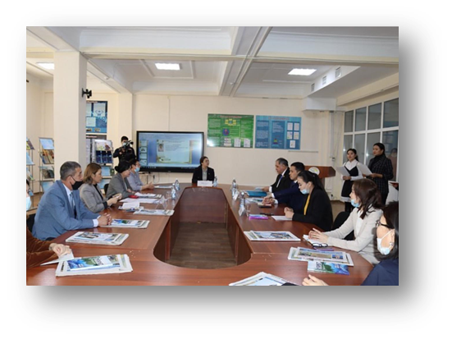
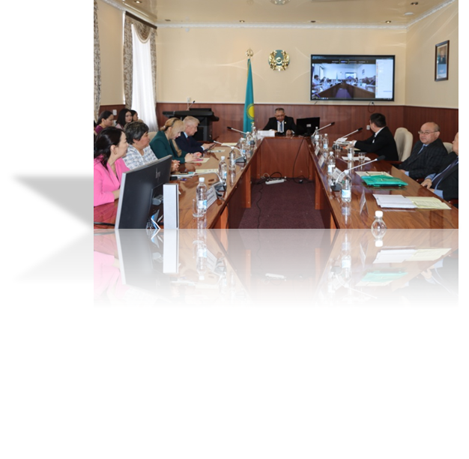
«Абай Құнанбайұлының қара сөздері: «Рухани жаңғыру» аясындағы танымдық сипаты, жаңа ұрпақты ұлттық құндылықтарға баулудағы теориялық тәжірибелік аспектілері». Батыс Қазақстан облысы Білім басқармасымен бірлестікте. М.Өтемісов атындағы Батыс Қазақстан университеті. Орал, 2022 ж., 18 ақпан. Семинар барысында «Рухани жаңғыру» институтының директоры А.С.Қыдыршаев «Хакім Абай қара сөздерінің «Рухани жаңғыру» бағдарламасы аясындағы танымдық әлемінің аспектілері» тақырыбында кешенді баяндама жасады.
«Тәуелсіздік – тәуекелі тұратындардың еншісі» (Алаш тұлғаларының Тәуелсіздігімізге тірек болар қанатты қағидаларының жаңа ұрпақты рухани жаңғыртудағы маңызы). Батыс Қазақстан облысы Білім басқармасымен бірлестікте. М.Өтемісов атындағы Батыс Қазақстан университеті. Орал, 2022 ж., 8 сәуір. Семинар барысында «Рухани жаңғыру» институтының директоры А.С.Қыдыршаев «Жаңа Қазақстан – Тәуелсіз елдің ертеңі» (Мемлекет басшысы Қасым-Жомарт Тоқаевтың Қазақстан халқына Жолдауына қатысты тұжырымдар негізінде, 16 наурыз 2022 ж.) тақырыбында кешенді баяндама жасады.

Slide 17
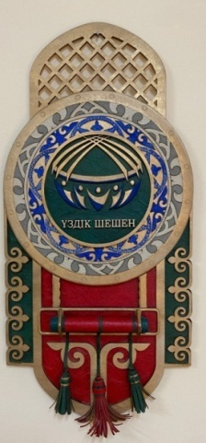
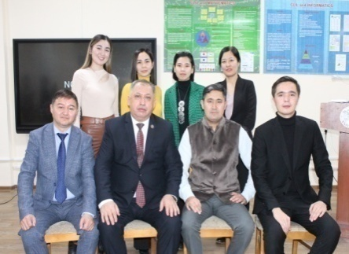
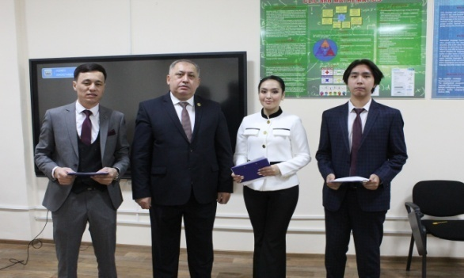
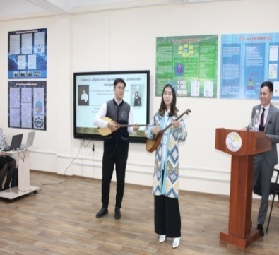
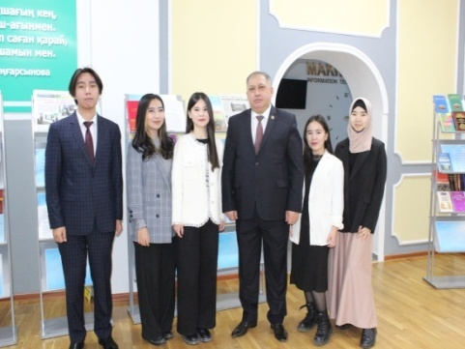
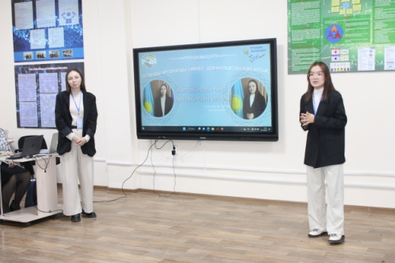
«Шешендік – тұлға көркі» акциясы аясындағы
«Үздік шешен студент» байқауы
«Үздік шешен студент» байқауының ұйымдастырушысы және ғылыми жетекшісі: Қыдыршаев Абат Сатыбайұлы, педагогика ғылымдарының докторы, профессор, Қазақстан Педагогикалық ғылымдар академиясының академигі, Халықаралық Махамбет атындағы сыйлықтың иегері, Республикалық «Махамбет» әдеби, мәдени және танымдық журналының бас редакторы, Қазақстан Журналистер одағының мүшесі
Модераторлар: Тастенов Айтуған Шаймарданұлы, Фил-43-топ студенті («Филология: қазақ тілі» мамандығы); Жасқайратова Дильназ Руфатқызы, Фил-43-топ студенті («Филология: қазақ тілі» мамандығы); Қыдыршаев Мақсат Абатұлы, ИЯ-41-топ студенті («Шет тілі: екі шет тіл» мамандығы)

Slide 18
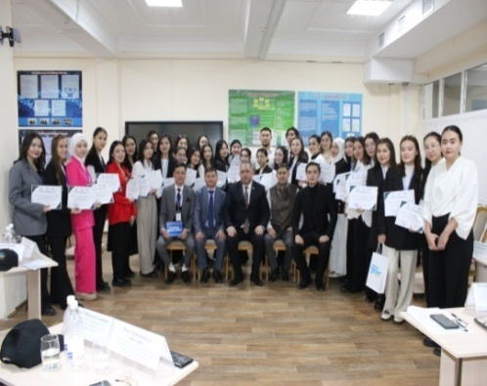
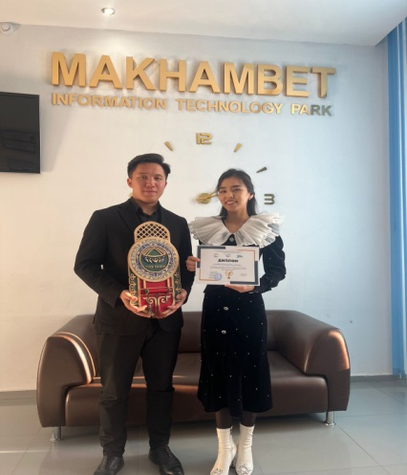
К о н к у р с а н т т а р л е г і:
1.1. Шешендік – тұлға сәні (Речь – образ души). Гүлжаз Сайынова, Шұғыла Еңсеп, «Филология: қазақ тілі» мамандығы, Фил-41-топ студенттері
1.2. Шешен сол - сөйлер сөзден қамалмаса (Нужно говорить громко, чтобы тебя услышали. Нужно говорить тихо, чтобы тебя послушали). Гүлназ Есламғалиева, Ботагөз Өтегенова, Фил-41-топ.
1.3. Шаршы топта сөз бастау қиын (Талант делает, что может, а гений - что должен). Жайнагүл Ғалымова, Аяжан Кәрім, Фил-41-топ.
1.4. Сөз сөйлеуге даярлық - демосфендік дағды (Когда суть дела обдумана заранее, слова приходят сами собой). Айнұр Базарова, Айгерім Бауыржанова, Фил-41-топ.
1.5. Шешеннің тілі - шебердің бізі (Хороший язык - доброе оружие). Гүлнұр Көшербаева, Гүлімжан Нұрбақыт. Фил-41-топ.
1.6. Әр сөздің айтылуына қарай мың мағынасы бар (Красноречие - это искусство убеждения). Гүлайым Мақсотова, Анэля Жонысова, Фил-41-топ.
1.7. От сықылды жылы болсын жүзіңіз бен сөзіңіз (Слово настоящего поэта – клятва захватывающая, чувство - пожар, а тело - болезнь охватывающая). Абыл Жайна,Әділ Ахметов, Фил-41-топ.
1.8. Ұстамды әрі орынды сөйлеу ділмарлықтан көп артық (Наружность и манеры более выразительны, чем слова). Сымбат Бөкенбаева, Аида Оразова, Фил-43-топ.
1.9. Ең қысқа сөз - мағыналы көзқарас. ( Те, которые умеют хорошо говорить, те говорят коротко). Алтынгүл Фазылова, Айна Молдабаева, Фил-43-топ.
1.10. Үндемегеннің өзі де жауап. ( Иногда молчание бывает выразительнее речей). Зухра Рысқалиева, Дәметкен Сағынбаева, Фил-43-топ.
1.11. Сөзге сақ болу шешендіктен де асқақ (Остороженность в словах это выше, чем красноречия). Күншуақ Жами, Ақтоты Қадерова, Фил-41-топ.

Slide 19
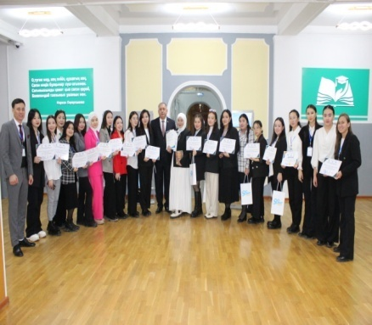
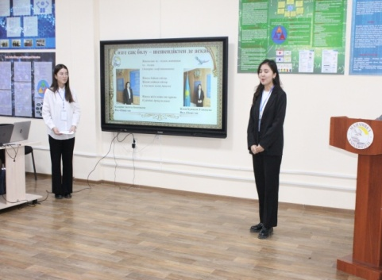
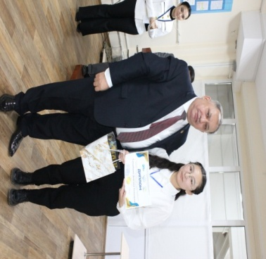
1.12. Тыңдай білу – ұлылық. (Пользуйся чаще ушами, чем языком). Дильназ Жасқайратова, Нейля Камун, Фил-43-топ.
1.13. Аузында әзілі жоқтың қолында шоқпары бар (Юмор – это способность видеть три тороны одной медали). Айдана
Мақсотова, Әдемі Қоңқақова, Фил-43-топ.
1.14. Ақылды адам сөзді нақылсыз айтпайды, Бір айтпаса нақылды ақылсыз айтпайды (Пословица – соль речи). Аружан
Елтаева, Тоғжан Ермек, Фил-43-топ.
1.15. Жүйелі сөз – киелі. (Кто ясно мыслит, тот и ясно излагает). Тоғжан Байкенова, Нұрайлым Құбаева, Фил-43-топ.
1.16. Көңіл - қазы, көз – таразы. (В звуке голоса, в глазах и во всем облике говорящего заключено не меньше красноречия, чем в выборе слов). Жансая Сарыева, Айым Қойшыбай, Ернар Тәжімағанбет, Фил-43- топ.
1.17. Ымға түсінбеген дымға түсінбейді. (Когда слова не бьет, то палка не поможет). Арай Зайдекенова, Айтуған Тастенов, Фил-43-топ.
Сайыс тартысты өтті және студенттер сайысқа өте белсенді қатысып өздерінің жоғары деңгейлі дайындықтарын көрсетті. Сайыс қорытындысы бойынша бас жүлдені "Филология: қазақ тілі" мамандығының 4-курс студенті Абыл Жайна және "Қазақ тілі мен әдебиеті" мамандығының 3-курс студенті Ахмет Әділ иеленді.
І орын: "Филология: қазақ тілі" мамандығының 4-курс студенттері Айтуған Тастенов, Арай Зайдекенова
ІІ орын: "Филология: қазақ тілі" мамандығының 4-курс студенттері Дильназ Жасқайратова, Нейля КамунІ
IІ орын: "Филология: қазақ тілі" мамандығының 4-курс студенттері Сымбат Бөкенбаева, Аида Оразова
ІІІ орын:"Филология: қазақ тілі" мамандығының 4-курс студенттері Зухра Рысқалиева, Дәметкен Сағынбаева
ІІІ орын: "Филология: қазақ тілі" мамандығының 4-курс студенті Тоғжан Байкенова
ІІІ орын: "Филология: қазақ тілі" мамандығының 4-курс студенттері Гүлнұр Көшербаева, Гүлімжан Нұрбақыт

Slide 20
IV. Халықаралық, республикалық, облыстық, қалалық және университетішілік дөңгелек үстелдер (Алқалы кеңестер). Барлығы: 33 (отыз үш)
4.1. Университетішілік дөңгелек үстел. Тақырыбы: «Мемлекет басшысының Жолдауы – елімізді жаңғыртудың айқын бағдары» - «Послание Главы государства – основа процветания страны» (ҚР Президенті Қасым-Жомарт Тоқаевтың «Халық бірлігі және жүйелі реформалар – ел өркендеуінің берік негізі» тақырыбындағы Қазақстан халқына Жолдауы (01.09.2021 ж.) бойынша) атты дөңгелек үстелі. М.Өтемісов атындағы Батыс Қазақстан университеті, Орал, 2021 ж., 08 қыркүйек.
4.2. Университетішілік дөңгелек үстел. Тақырыбы: «Әділетті мемлекет, біртұтас ұлт, берекелі қоғам – елдіктің ұштағаны» (Қазақстан Республикасы Президенті Қасым-Жомарт Тоқаевтың «Әділетті мемлекет. Біртұтас ұлт. Берекелі қоғам» атты Қазақстан халқына дәстүрлі Жолдауы (01.09.2022 ж.) бойынша) тақырыбындағы дөңгелек үстел. М.Өтемісов атындағы Батыс Қазақстан университеті, Орал, 2022 ж., 14 қыркүйек
4.3. Университетішілік дөңгелек үстел. Тақырыбы: «Прагматизм – рухани жаңғыру бағытының мәні» атты дөңгелек үстел. М.Өтемісов атындағы Батыс Қазақстан университеті, Орал, 2022 ж., желтоқсан.
4.4. Университетішілік дөңгелек үстел. Тақырыбы: «Адам дүниеге патриот болып келмейді»/«Человек не рождается патриотом» (Қасым-Жомарт Тоқаевтың «Тәуелсіздік бәрінен қымбат» мақаласы бойынша) тақырыбындағы дөңгелек үстел. М.Өтемісов атындағы Батыс Қазақстан университеті, Орал, 2021 ж., 20 қаңтар.
4.5. Университетішілік дөңгелек үстел. Тақырыбы: Қазақстан Республикасы Тәуелсіздік күніне арналған «Тәуелсіздік – қасиетті құндылық: ел болашағы мен халық еркіндігі» атты дөңгелек үстел. М.Өтемісов атындағы Батыс Қазақстан университеті, Орал, 2022 ж., 13 желтоқсан.
4.6. Университетішілік дөңгелек үстел. Тақырыбы: «Бір ел-бір кітап» акциясы аясында таңдалған Ұлт Ұстазы Ахмет Байтұрсынұлының шығармаларын оқу және насихаттауға арналған «Ұлттың ұлы ұстазы» дөңгелек үстелі. Орал, 17 ақпан 2022 ж.
4.7. Университетішілік дөңгелек үстел. Тақырыбы: «Қазақстан халқының тарихы, мәдениеті, шет елдік мәдениетпен даму процесі бойынша «10 айырмашылық пен 10 ерекшелік жиыны» атты дөңгелек үстел. М.Өтемісов атындағы Батыс Қазақстан университеті, Орал, 2022 ж., 11 қазан.

Slide 22
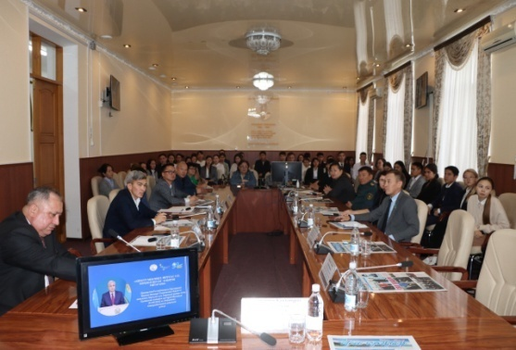
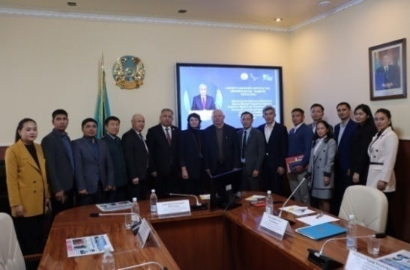
«ӘДІЛЕТТІ МЕМЛЕКЕТ, БІРТҰТАС ҰЛТ, БЕРЕКЕЛІ ҚОҒАМ – ЕЛДІКТІҢ ҰШТАҒАНЫ»
(Қазақстан Республикасы Президенті Қасым-Жомарт Тоқаевтың «Әділетті мемлекет. Біртұтас ұлт. Берекелі қоғам» атты Қазақстан халқына дәстүрлі Жолдауы (01.09.2022 ж.) бойынша) тақырыбындағы дөңгелек үстелі
Модератор: Қыдыршаев Абат Сатыбайұлы, «Рухани жаңғыру» институтының директоры, педагогика ғылымдарының докторы, профессор, Қазақстан Педагогикалық ғылымдар академиясының академигі, Халықаралық Махамбет атындағы сыйлықтың иегері, «Махамбет» әдеби, мәдени және танымдық журналының бас редакторы, Қазақстан Журналистер одағының мүшесі
- Алғы сөз. Мемлекет басшысы Қасым-Жомарт Тоқаевтың Жолдауы: ел дамуының басым бағыттары, жаңа Қазақстанды құру жолындағы нақты қадамдар. Ахмеденов Қажымұрат Махсотұлы. Ғылыми жұмыс және халықаралық байланыстар жөніндегі проректор
Б А Я Н Д А М А Л А Р:
- Жаңа Қазақстанның тірегі – ұлттық рухтағы тәрбиелі ұрпақ (Мемлекет басшысы Қасым-Жомарт Тоқаевтың Қазақстан халқына Жолдауынан туындайтын тұжырымдар негізінде, 01 қыркүйек 2022 жыл). Қыдыршаев Абат Сатыбайұлы, Махамбет Өтемісов атындағы Батыс Қазақстан университетінің «Рухани жаңғыру» институтының директоры, педагогика ғылымдарының докторы, профессор, Қазақстан Педагогикалық ғылымдар академиясының академигі, Халықаралық Махамбет атындағы сыйлықтың иегері
Президент Жолдауы: Қазақстанның экономикалық даму векторы. Турченко Анна Александрқызы, экономика ғылымдарының кандидаты, доцент
- Мемлекет басшысының Қазақстан халқына Жолдауындағы нақты секторды дамыту бағдары: су ресурстарының проблемалары, шешу жолдары. Сарманов Айбек Ертілеуұлы, Махамбет Өтемісов атындағы Батыс Қазақстан университетінің жас ғалымдар кеңесінің төрағасы, магистр

Slide 23
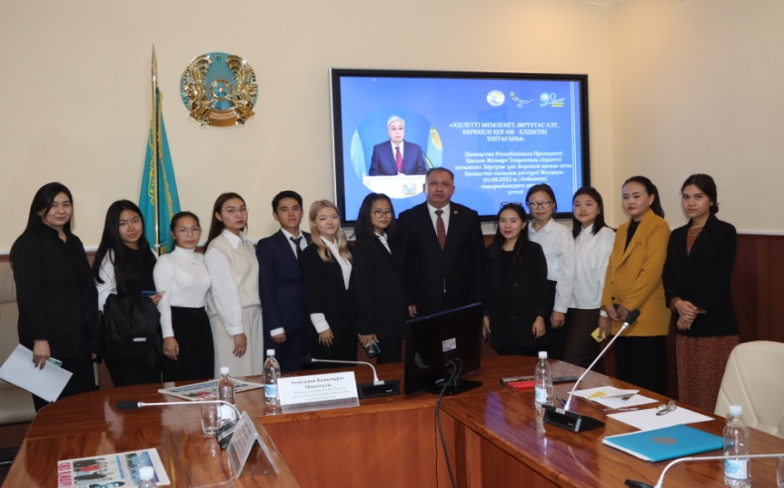
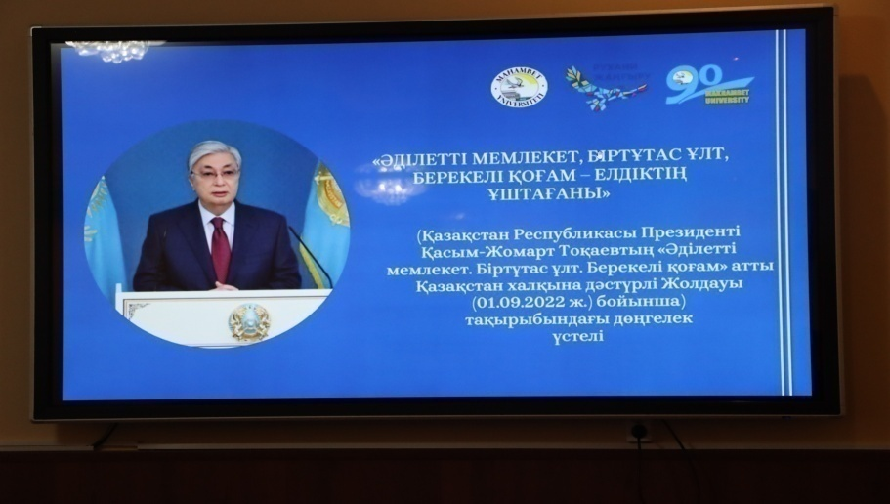
- Президент Жолдауы – саяси реформалардың жаңа кезеңі. Шайхиев Тұрар Төлегенұлы, саясаттанушы, Қазақстан халқы Ассамблеясы кафедрасының меңгерушісі, аға оқытушы
- Жастар – әділетті жаңа Қазақстанның қозғаушы күші. Қонысбаев Абылай Оңғарұлы, Жастар ісі жөніндегі комитеттің жетекшісі
- Ел Президенті Жолдауындағы заң және құқықтық тәртіп бағдарының аспектілері. Досжанов Қайырбек Мырзақожаұлы, заң ғылымдарының магистрі, Құқық пәндер кафедрасының оқытушысы
- Батыс Қазақстан облысы мәслихатының депутаты Ізмағанбет Бағдаи Мәдиұлы қатысып шара соңында студенттерге саралы ой айтып, Жолдау жайлы өз пікірімен бөлісті.
- Тұжырым. Ел бірлігі мен ұлт тұтастығы – ұлт байлығы, қоғам қазынасы. Дәрішева Түймеш Малбағарқызы, М.Өтемісов атындағы Батыс Қазақстан университетінің тәрбие жұмысы және әлеуметтік мәселелер жөніндегі проректоры, педагогика ғылымдарының кандидаты, доцент
Дөгелек үстелге «Жайық үні», «Ақжайық» БАҚ өкілдері қатысты.
- Көрме. Жаһандану дәуірінде ұлттық құндылықтарды дәріптеу – кешенді жаңғырудың негізі. Әлімбекерова Тоты Еркінқызы, Махамбет Өтемісов атындағы Батыс Қазақстан университетінің Ғылыми кітапхана директоры

Slide 24
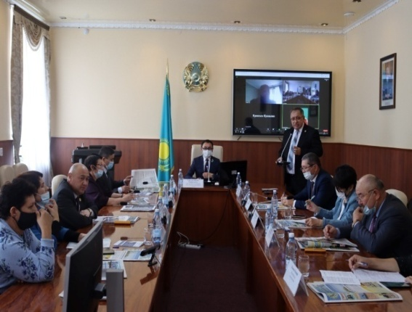
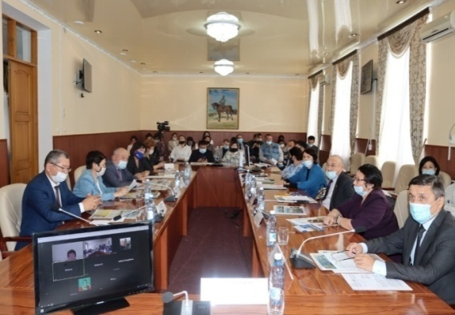
«МЕМЛЕКЕТ БАСШЫСЫНЫҢ ЖОЛДАУЫ – ЕЛІМІЗДІ ЖАҢҒЫРТУДЫҢ АЙҚЫН БАҒДАРЫ» - «ПОСЛАНИЕ ГЛАВЫ ГОСУДАРСТВА – ОСНОВА ПРОЦВЕТАНИЯ СТРАНЫ» (ҚР Президенті Қасым-Жомарт Тоқаевтың «Халық бірлігі және жүйелі реформалар – ел өркендеуінің берік негізі» тақырыбындағы Қазақстан халқына Жолдауы (01.09.2021 ж.) бойынша) атты дөңгелек үстелі
"Мемлекет басшысының Жолдауы - елімізді жаңғыртудың айқын бағдары" тақырыбында қыркүйектің 8-і күні М.Өтемісов атындағы Батыс Қазақстан университетінде «Рухани жаңғыру» институтының ұйымдастыруымен офлайн/онлайн дөңгелек үстел өтті. Модератор: "Рухани жаңғыру" институтының директоры, педагогика ғылымдарының докторы, профессор, Қазақстан Педагогикалық ғылымдар академиясының академигі, ҚР Журналистер одағының мүшесі, ҚР Жоғары оқу орнының үздік оқытушысы Қыдыршаев Абат Сатыбайұлы. Дөңгелек үстел алғы сөзі М.Өтемісов атындағы БҚУ-дың ректоры, биология ғылымдарының кандидаты, профессор, Қазақстан Жаратылыстану ғылымдары академиясының академигі, ҚР әл-Фараби атындағы ғылым мен техника саласындағы Мемлекеттік сыйлығының лауреаты, Батыс Қазақстан облыстық маслихатының депутаты Серғалиев Нұрлан Хабиболлаұлына берілді. "Президент Жолдауы: айқын бағдар, ынтымақты бірлік, қарқынды қадам" атты тақырыптағы алғашқы баяндаманы педагогика ғылымдарының докторы, профессор, Қазақстан Педагогикалық ғылымдар академиясының академигі Қыдыршаев Абат Сатыбайұлы жасады. "Президент Жолдауы - еліміздің демократиялық дамуындағы жаңа қадам" тақырыбында Қазақстан халқы Ассамблеясы кафедрасының меңгерушісі, аға оқытушы, саясаттанушы Шайхиев Тұрар Төлегенұлы, "Пандемиядан кейінгі кезеңдегі Қазақстанның экономикалық даму векторы : негізгі бағдарлар" тақырыбында экономика ғылымдарының кандидаты, доцент Турченко Анна Александрқызы, "Қоғам дамуындағы халықтың әл- ауқатын арттыру мәселесі" тақырыбында философия ғылымдарының кандидаты, доцент Науанова Құрманай Мәдиқызы, "Жолдау-2021:халық бірлігі және жүйелі реформалар" тақырыбында география ғылымдарының кандидаты, доцент Рамазанов Серік Кішібекұлы,"Жолдау-2021: әлеуметтік саясат және күтілетін өзгерістер" тақырыбында магистр-оқытушы Қалиева Жадыра Әбжәміқызы баяндама жасады.

Slide 25
V. «Рухани жаңғыру» бағдарламасы аясындағы кездесулер, сұхбат (телесұхбат, газет, журнал бетіндегі сұхбаттар) Барлығы 21 (жиырма бір):
5.1. Кездесу. Ахмет Байтұрсынов – 150 жыл. Ахметтанушы, педагогика ғылымдарының докторы, профессор, академик Абат Сатыбайұлы Қыдыршаевпен. БҚО, Орал қалалық №1 ЖОББМ оқушыларымен кездесуі. 7 қыркүйек 2022 ж. (500 оқушы)
5.2. Кездесу. Ахмет Байтұрсынов – 150 жыл. Ахметтанушы, педагогика ғылымдарының докторы, профессор Қыдыршаев Абат Сатыбайұлымен. БҚО, Орал қалалық №50 ЖОББМ оқушыларымен кездесуі. 16 қыркүйек 2022 ж. (1500 оқушы)
5.3. Кездесу. Жұбан Молдағалиев атындағы облыстық әмбебап ғылыми кітапханасының ұйымдастыруымен «Ғалымдар кітапханада» жобасы аясында «Ғалым-ұстаз дара жолды таңдаған» атты педагогика ғылымдарының докторы, профессор, академик Қыдыршаев Абат Сатыбайұлымен кездесу кеші. 23 қыркүйек 2022 ж. (150 студент)
5.4. Телесұхбат. Қазақстан Республикасы Тәуелсіздігіне 30 жыл: мемлекеттік тілдің даму барысына қатысты келелі мәселелер. «AQJAIYQ» телекорпорация. 2021 ж. қыркүйек
5.5. Радиосұхбат. Тіл – алтын тамыр. «AQJAIYQ» телекорпорация. 2022 ж. қыркүйек
5.6. Газет бетіндегі сұхбат. Абайдың рухани мұрасы тұлғаның тағдырын өзгертеді. Өркен газеті №7, 31 тамыз 2020 ж., 10-бет
5.7. Журнал бетіндегі сұхбат. Көркем шығарма – рухани жаңғыру көзі// «Махамбет» республикалық әдеби, мәдени және танымдық журналы №3, 2022 ж. 64-75-б.б.
5.8. Телесұхбат. Жұбан Молдағалиев атындағы облыстық әмбебап ғылыми кітапханасының ұйымдастыруымен «Кітапханадағы кездесу» бағдарламасы. «Рухани жаңғыру» институтының директоры, педагогика ғылымдарының докторы, профессор, Қазақстан Педагогикалық ғылымдарының академиясының академигі Қыдыршаев Абат Сатыбайұлымен сұхбат. 07 мамыр 2020 ж. https://www.youtube.com/watch?v=2sdPUJqx_hw
5.9. Телесұхбат. М.Өтемісов атындағы БҚУ "Рухани жаңғыру" институтының директоры Қыдыршаев Абат Сатыбайұлымен сұхбат. 15 желтоқсан 2021 ж. https://www.youtube.com/watch?v=tjeWtxAemf8
5.10. Телесұхбат. Жаңа Қазақстанның дамуы жасандылықты қаламайды. «AQJAIYQ» телекорпорациясы. https://www.youtube.com/watch?v=e9OXMjqb-tw 16 наурыз 2022 ж.

Slide 26
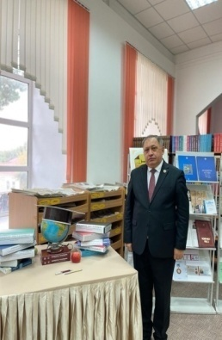
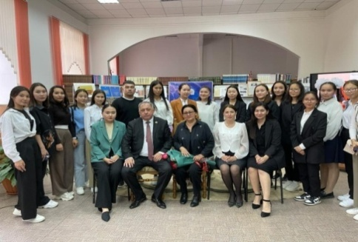
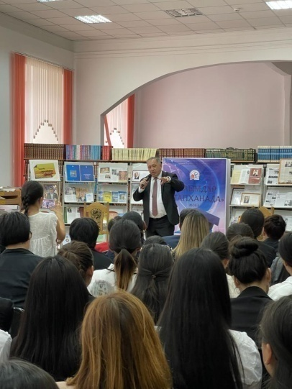
Жұбан Молдағалиев атындағы облыстық әмбебап ғылыми кітапханасының ұйымдастыруымен «Ғалымдар кітапханада» жобасы аясында «Ғалым-ұстаз дара жолды таңдаған» атты педагогика ғылымдарының докторы, профессор, академик Қыдыршаев Абат Сатыбайұлымен кездесу кеші. 23 қыркүйек 2022 ж. (150 студент)
Кеш модераторы филология ғылымдарының докторы, профессор Мұрат Сабыр Бөкенбайұлы. «Ғалымдар –кітапханада» жобасына арнайы Астана қаласынан кейіпкермен бір топта оқыған, қазақ тілі мен әдебиет пәнінің мұғалімі Венера Базарғалиқызы жолдаған құттықтау бейне жазба көрсетілді. Шараның құрметті қонақтары ретінде тарихшы, өлкетанушы Жайсаң Ақбай Досболатұлы, техника ғылымдарының докторы, профессор, академик Сәрсенбек Әлиакбарұлы Монтаевтар құттықтау сөзін сөйледі. Абат Сатыбайұлының шәкірттері Жансая Мусина арнау өлеңдері оқылса, Айдана Сабырқызы сөз сөйледі. Университетіміздің добырашылар ансамблі Махамбет Өтемісұлының «Жұмыр–Қылыш» күйін орындады. Шарада Абат Сатыбайұлына өмірі жайлы, жетістіктері жайлы, Ахметтанушы ретінде жасаған жұмыстары, алған марапаттары, отбасысы жайлы көптеген сұрақтар қойылды. Кешті қортындылау үшін Жұбан Молдағалиев атындағы әмбебап ғылыми кітапхана директоры Шолпан Қуанышқалиқызы Оразаеваға сөз берілді.

Slide 27
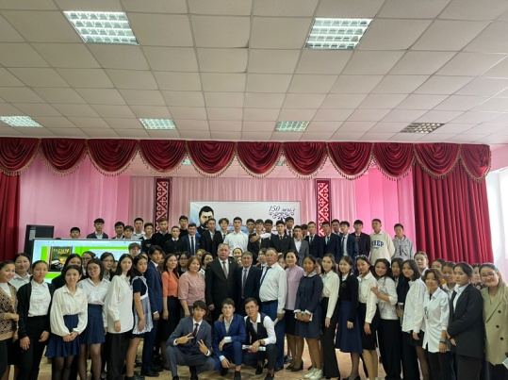
Ахмет Байтұрсынов – 150 жыл. Ахметтанушы, педагогика ғылымдарының докторы, профессор, академик Абат Сатыбайұлы Қыдыршаевтың БҚО, Орал қалалық №1 ЖОББМ оқушыларымен кездесуі. 7 қыркүйек 2022 ж. (500 оқушы)
Ахмет Байтұрсынов – 150 жыл. Ахметтанушы, педагогика ғылымдарының докторы, профессор, академик Абат Сатыбайұлы Қыдыршаевпен. БҚО, Орал қалалық №1 ЖОББМ оқушыларымен кездесуі. 7 қыркүйек 2022 ж. (500 оқушы). Орал қаласындағы №1 ЖОББМ мектепте тілдер апталығы аясында Ахмет Байтұрсыновтың 150 жылдығына арналған кездесу ұйымдастырылды. Шара қонағы Ахметтанушы, педагогика ғылымдарының докторы, профессор, академик Абат Сатыбайұлы.
Оқушылар өз өнерлерін көрсетіп, Ахмет Байтұрсынов жайлы көкейтесті сұрақтарын қойды. Абат Сатыбайұлы әр сұрақты қалт жібермей, оқушылардың санасына ой түйерліктей жауап қайтарды. Ахмет Байтұрсыновтың еңбектері мен өмір жолын зерттеуге қалай келгенін тарата айтып берді. Оқушылар кездесу соңында естелік суретке түсіп, жылы жүзбен шығарып салды.

Slide 28
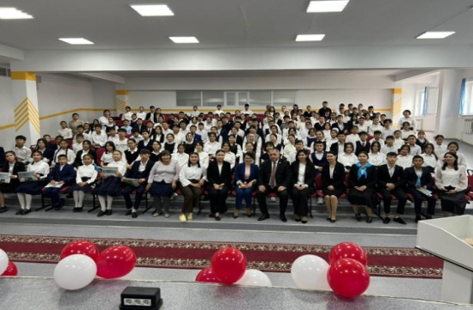
Ахмет Байтұрсынов – 150 жыл. Ахметтанушы, педагогика ғылымдарының докторы, профессор, академик Абат Сатыбайұлы Қыдыршаевтың БҚО, Орал қалалық №50 ЖОББМ оқушыларымен кездесуі. 16 қыркүйек 2022 ж. (1500 оқушы)
Орал қаласындағы №50 ЖОББМ мектепте тілдер апталығы аясында Ахмет Байтұрсыновтың 150 жылдығына арналған кездесу ұйымдастырылды. Шара қонағы Ахметтанушы, педагогика ғылымдарының докторы, профессор, академик Абат Сатыбайұлы. Шараның мақсаты – қазақ тіл білімінің негізін салушы, ұлттық мәдениет пен әдебиеттің бастауында тұрған рухани көсем, Алаш қозғалысы рухани көшбасшысының сан қырлы бейнесінің рөлі мен маңызын таныстыру және талқылау. Шара мақсаты Ұлт ұстазы А.Байтұрсынұлының туғанына 150 жыл толуына орай өлкеміздегі ақын – жазушыларымыздың өрнегі мол жырларын жас ұрпаққа насихаттап, жастарға патриоттық рух беріп, ақын өлеңдері арқылы сөз өнерінің құдіретін түсіне отырып, Ахмет Байтұрсынұлының көркем әлеміне бойлау. Жиында Ахмет Байтұрсынұлының өмірі мен саяси қоғамда алған рөлі, ел үшін қылған қызметі және қазақ руханиятына сіңірген еңбектеріне байланысты мол мағұлматтар айтылды.

Slide 29
VІ. «Рухани жаңғыру» бағдарламасы аясында университет факультеттерінде атқарылған іс-шаралар. Барлығы 183 (жүз сексен үш):
6.1. Тарих, экономика және құқық факультеті (Барлығы-31. Дөңгелек үстел-5, семинар-3, эссе байқауы-1, конференция-2, баяндама-2, пікіралмасу-1, тәжірибелік саяхат-1, зияткерлік сайыс-2, этно- танымдық шарасы-1, квест ойыны-1, кураторлық сағат-10).
6.1.1. Дөңгелек үстел. Ахмет- алаш тұлғасы. 02 наурыз 2022 ж.
6.1.2. Интеллектуалды сайыс. Тарихы терең білім ордасына - 90 жыл.22 қыркүйек 2022 ж.
6.2. Филология факультеті (Барлығы-30. Дөңгелек үстел-5, семинар-3, эссе байқауы-1, конференция-2, мәдени шара-1, танымдық дәріс-2, экскурсия жасау-2, қайырымдылық акциясы-1, мұражайға саяхат-2, ойбөліс-1, кураторлық сағат-9)
6.2.1. Танымдық дәріс. Өлкенің танымал тұлғасын таны. 05 қазан 2022 ж.
6.2.2. Семинар. Сана–рухани жаңғыру іргетасы. 03 қараша 2022 ж.
6.3. Мәдениет және өнер факультеті (Барлығы-34. Дөңгелек үстел-4, семинар-4, эссе байқауы-1, конференция-2, мәдени шара-1, танымдық дәріс-2, экскурсия жасау-2, мұражайға саяхат-2,кездесу-2, презентация-1, көркем және сәндік-қолданбалы шығармашылығының көрме-конкурсын өткізу-1, квест ойыны-1, кураторлық сағат-10)
6.3.1. Көрме. Қазақ әдебиетінің қызыл жебесі. 27 қыркүйек2022 ж.
6.3.2. Кураторлық сағат. Республикам-Алтын ұям. 20 қазан 2022 ж.
6.4. Физика-математика факультеті (Барлығы-29. Дөңгелек үстел-5, семинар-3, эссе байқауы-1, конференция-2, баяндама-2, пікіралмасу-1, тәжірибелік саяхат-1, зияткерлік сайыс-2, этно- танымдық шарасы-1, бітіруші түлектер арасындағы сайыс-2, квест ойыны-1
6.4.1. Кураторлық сағат. Замананың заңғар жазушысы. 26 қыркүйек 2022 ж.
6.4.2. Кураторлық сағат. Рухани Жаңғыру-болашаққа бағдар. 16 қазан 2022 ж.
6.5. Жаратылыстану-география факультеті (Барлығы-30. Дөңгелек үстел-5, семинар-3, эссе байқауы-1, конференция-2, мәдени шара-1, танымдық дәріс-2, экскурсия жасау-2, қайырымдылық акциясы-1, мұражайға саяхат-2, ойбөліс-1, квест ойыны-1, бейнежазбалар байқауы-1, факультетішілік олимпиада-1, кураторлық сағат-6)
6.5.1. Танымдық жорық. «Исаев» атындағы бақты қалпына келтіруші селекционер Қайрат Каримовтің алма бағына факультетіміздің «Ботаника» үйірмесінің жетекшісі, аға оқытушы Ж.С.Қажымұратовның жетекшілігімен танымдық жорық ұйымдастырылды. 2022 ж. қыркүйек
6.5.2. Интеллектуалды жарыс. Сөздің ең ұлысы – тарих. 05 қазан 2022 ж.
6.6. Педагогика факультеті (Барлығы-29. Дөңгелек үстел-5, семинар-3, эссе байқауы-1, конференция-2, мәдени шара-1, танымдық дәріс-2, экскурсия жасау-2, қайырымдылық акциясы-1, мұражайға саяхат-2, ойбөліс-1, квест ойыны-1, бейнежазбалар байқауы-1, факультетішілік олимпиада-1, кураторлық сағат-5).
6.6.1. Тренинг. Прагматизм .19 қазан 2022 ж.
6.6.2. Дөңгелек үстел. Заман талабы- заманауи көзқарас. 12 сәуір 2022 ж.

Slide 30
Жаратылыстану-география факультеті
Филология факультеті
1. Танымдық жорық. «Исаев» атындағы бақты қалпына келтіруші селекционер Қайрат Каримовтің алма бағына факультетіміздің «Ботаника» үйірмесінің жетекшісі, аға оқытушы Ж.С.Қажымұратовның жетекшілігімен танымдық жорық ұйымдастырылды. 2022 ж. қыркүйек
2. Интеллектуалды жарыс. Сөздің ең ұлысы – тарих. 05 қазан 2022 ж.
1. Танымдық дәріс. Өлкенің танымал тұлғасын таны. 05 қазан 2022 ж.
2. Семинар. Сана–рухани жаңғыру іргетасы. 03 қараша 2022 ж.
Тарих, экономика және құқық факультеті
1. Дөңгелек үстел. Ахмет- алаш тұлғасы. 02 наурыз 2022 ж.
2. Интеллектуалды сайыс. Тарихы терең білім ордасына - 90 жыл.22 қыркүйек 2022 ж.

Slide 31
Физика-математика факультеті
Мәдениет және өнер факультеті
1. Кураторлық сағат. Замананың заңғар жазушысы. 26 қыркүйек 2022 ж.
2. Кураторлық сағат. Рухани Жаңғыру-болашаққа бағдар. 16 қазан 2022 ж.
1. Көрме. Қазақ әдебиетінің қызыл жебесі. 27 қыркүйек 2022 ж.
2. Кураторлық сағат. Республикам-Алтын ұям. 20 қазан 2022 ж.
Педагогика факультеті
1. Тренинг. Прагматизм. 19 қазан 2022 ж.
2. Дөңгелек үстел. Заман талабы- заманауи көзқарас. 12 сәуір 2022 ж.

Slide 32
«Рухани жаңғыру» бағдарламасы аясында университет факультеттерінде атқарылған іс-шаралар
«MU лидер» тақырыбындағы интеллектуалды сайыс байқауы
«25 қазан–Республика күні» мерекесінің мәнін ашу, студенттерді Отанын, халқын сүюге, нағыз азамат, шынайы патриот болуға баулу, туған жерге сүйіспеншілік, құрмет сезімін қалыптастыру мақсатында университет студенттерінің арасындағы «MU лидер» тақырыбындағы интелектуальды сайыс «Рухани жаңғыру» институты мен филология факультеттінің ұйымдастыруымен өткізілді.
Байқаудың шымылдығын филология факультетінің тәрбие ісі жөніндегі орынбасары Болат Гүлжан Мұратқызы сөз сөйлеп ашып беріп, сайыскерлерге сәттілік тіледі. Сайыстың негізгі мақсаты жастар арасына Республика күнін дәріптеп, Отанын, халқын сүюге, нағыз азамат, шынайы патриот болуға баулу, туған жерге сүйіспеншілік, құрмет сезімін қалыптастыру. Сайыскерлер үш айналым бойынша түрлі сауалға жауап беріп өз бақтарын сынады. Қазылар алқасының шешімімен жүлделі І орынды Физика-математика факультетінің «Импульс» тобы; ІІ орынды Жаратылыстану- география факультетінің «Аристократ»тобы; ІІІ орынды тарих экономика және құқық факультетінің «Қызыл жебе» тобы, мәдениет және өнер факультетінің "Ұшқын"командасы және педагогика факультетінің"Интеллект"командасы Алғыс хат иеленсе, «Үздік ойыншы» номинациясымен физика-математика факультетінің студенті Елеу Саят Серікұлы марапатталды.

Slide 33
2022 жылдың 26 қыркүйекте Қазақстанның 100 жаңа тұлғасы бағыты бойынша физика кафедрасының оқытушысы Г.М.Кадырованың ұйымдастыруымен «Заманның заңғар жазушысы» М.Әуезовтың 125 жылдығына орай кураторлық сағат оздырылды. Кураторлық сағаттың мақсаты: М.Әуезовтің өмірі мен шығармашылық жолын таныстыру, әдеби шығармаларынан үзінді оқу, жазушы туралы қызықты 10 деректермен бөлісу. «Абай жолы» роман-эпопеясымен таныстыру, студенттерді ұлылардың өмірінен үлгі алуға баулу, шығармашылық танымдарын толықтыру.
Кураторлық сағатқа ҚР Журналистер одағының мүшесі, БҚУ профессоры Қыдыршаев Абат Сатыбайұлы және шәкірті Тастенов Айтуған шақырылды.
Әдеби кешті қазақтың ұлттық биімен топ студенттері ашты. Кажмуратов Қуандық «Әуезовтың мұрасы» атты өз өлеңін оқыды, Жоламанова Лиза жазушының алғашқы туындылары туралы дәйек берді, Турарбеков Әсет «Қобыланды» шығармасымен таныстырды, Шарапатов Ерасыл мен Аленова Аягүл «Абай жолы» роман-эпопеясының томдарын түсіндірсе, ал Гилажеден Дильназ М.Әуезовтың нақыл сөздерін оқып берді. Кітапхананың қолдауымен М.Әуезов шығармаларынан кітаптар көрмесі ұйымдастарылды.

Slide 34
VІI. «Болашаққа бағдар: рухани жаңғыру», «Ұлы Даланың жеті қыры» атты бағдарламалық мақалаларының негізгі бағыттары мен нақты жобаларын іске асыруға қатысты «Рухани жаңғыру» институты бойынша жүргізілген зерттеулер негізінде қорғалған магистрлік диссертациялар (Барлығы: 20 (жиырма):
7.1. Магистрлік диссертация. Таңатарова Айгүл Хамидоллақызы. Қазақ афористикасы: тарихи дәуірлеу мәселесі, теориясы мен шешендікке баулу технологиясы. 2021 ж., маусым. Қорғалды. Ғылыми жетекшісі: Абат Сатыбайұлы Қыдыршаев, «Рухани жаңғыру» институтының директоры, педагогика ғылымдарының докторы, профессор, Қазақстан Педагогикалық ғылымдар академиясының академигі
7.2.Магистрлік диссертация. Мұхамбеткереева Гүлім Ізімқызы. Іскерлік қатынас: теориялық негіздері, әлеуметтік-психологиялық аспектілері, технологиясы және іскер тұлғаның тілдік бейнесі. 2021 ж., маусым. Қорғалды. Ғылыми жетекшісі:А.С. Қыдыршаев, п.ғ.д., профессор, академик
7.3.Магистрлік диссертация. Аманова Ақнұр Ғаниматқызы. Абай Құнанбайұлының қара сөздері: рухани жаңғыру аясындағы танымдық сипаты, жаңа ұрпақты ұлттық құндылықтарға баулудағы теориялық-тәжірибелік аспектілері. 2022 ж., маусым. Қорғалды. Ғылыми жетекшісі:А.С. Қыдыршаев, п.ғ.д., профессор
7.4.Магистрлік диссертация. Каримуллина Райхан Кәрімқызы. Қазақ ауыз әдебиетіндегі бата жанры: зерттелуі, даму, қалыптасу кезеңдері, жіктелімі, қазіргі сипаты (Батыс Қазақстан облысының материалдары негізінде). 2022 ж., маусым. Қорғалды. Ғылыми жетекшісі:А.С. Қыдыршаев, п.ғ.д., профессор
7.5.Магистрлік диссертация. Сағидолла Айнұр Сағидоллақызы. «Рухани жаңғыру» бағдарламасы аясындағы филология, педагогика және психология ғылымдары бойынша аударылған оқулықтардың ғылыми-әдістемелік негіздері. 2023 ж., маусым. Даярлануда. Ғылыми жетекшісі:А.С. Қыдыршаев,п.ғ.д., профессор
7.6.Магистрлік диссертация. Қанатқалиева Айзада Анарбекқызы. Әдебиеттанушы ғалым Серікқали Шарабасовтың ғылыми, әдеби-публицистикалық мұрасы. 2023 ж., маусым. Даярлануда. Ғылыми жетекшісі:А.С. Қыдыршаев, п.ғ.д., профессор

Slide 35
7.7.Магистрлік диссертация. Масабаева Индира Төлегенқызы. Педагогикалық риторика: шешен-педагог тұлғасы және теориялық-практикалық шарттары. 2023 ж., маусым. Даярлануда. Ғылыми жетекшісі:А.С. Қыдыршаев, п.ғ.д., профессор
7.8.Магистрлік диссертация. Рахым Құндыз Ыбырайқызы. Қазақ шешен-билерінің сөздері және қазіргі Тәуелсіз еліміздегі оның орны. 2023 ж., маусым. Даярлануда. Ғылыми жетекшісі:А.С. Қыдыршаев, п.ғ.д., профессор
7.9.Магистрлік диссертация. Мұхамбетова Саягүл Жұбандыққызы. Мектеп риторикасы: ғылыми-теориялық қағидалары, әдістемелік жүйесі. 2023 ж., маусым. Даярлануда. Ғылыми жетекшісі:А.С. Қыдыршаев, п.ғ.д.,профессор
7.10. Магистрлік диссертация. Кондудаева Шынар Мәлікқызы. Іскерлік риторикасы: іскерлік қатынастағы сөйлеу мәдениеті. 2023 ж., маусым. Даярлануда. Ғылыми жетекшісі:А.С. Қыдыршаев, п.ғ.д.,профессор
7.11.Магистрлік диссертация. Мәлікова Мүслима Мәлікқызы. Мектеп мұғалімінің шешен сөйлеу мәдениетін қалыптастырудың ғылыми-әдістемелік, тәжірибелік жүйесі. 2022 ж., маусым. Қорғалды. Ғылыми жетекшісі:А.С. Қыдыршаев, п.ғ.д.,профессор
7.12. Магистрлік диссертация. Қуандықов Ербол Нұрболатұлы. Кабуснама тағылымы: ұлттық тәрбие мәселесі, өзектілігі, проблемалары мен педагогикалық қағидаттары. 2022 ж., маусым. Қорғалды. Ғылыми жетекшісі:А.С. Қыдыршаев, п.ғ.д.,профессор

Slide 37
VІІI. «Болашаққа бағдар: рухани жаңғыру», «Ұлы Даланың жеті қыры» атты бағдарламалық мақалаларының негізгі бағыттары мен нақты жобаларын іске асыруға қатысты «Рухани жаңғыру» институты бойынша жүргізілген зерттеулер негізінде қорғалған дипломдық жұмыстары (Барлығы: 31 (отыз бір):
8.1. Диплом жұмысы. Бақытжанова Алтынай Қосыбайқызы. Кестелі «Рухани жаңғыру» (Жаңа ұрпақты ұлттық рухани құндылықтарға баулу ісі). Орал, 2021 ж., маусым. Қорғалды. Ғылыми жетекшісі:Абат Сатыбайұлы Қыдыршаев, «Рухани жаңғыру» институтының директоры, педагогика ғылымдарының докторы, профессор, Қазақстан Педагогикалық ғылымдар академиясының академигі
8.2. Диплом жұмысы. Жолдасова Мөлдір Нұрбекқызы. Қазақ афоризмдеріндегі шешендік, ділмарлық, тілділік тақырыбы. Орал, 2021 ж., маусым. Қорғалды. Ғылыми жетекшісі:А.С. Қыдыршаев, п.ғ.д.,профессор
8.3. Диплом жұмысы. Қабдірахимова Жанар Қабдірахимқызы. Кестелі Абайтану (Абай Құнанбайұлы рухани ұстаз үлгісінде). Орал, 2021 ж., маусым. Қорғалды. Ғылыми жетекшісі:А.С. Қыдыршаев, п.ғ.д.,профессор
8.4. Диплом жұмысы. Мақсотова Гүлсайран Қойбағарқызы. Кестелі Әл-Фарабитану (Ғұлама ғалым әл-Фарабидің ағартушылық-риторикалық тұжырымдары негізінде).Орал, 2021 ж., маусым. Қорғалды. Ғылыми жетекшісі:А.С. Қыдыршаев, п.ғ.д.,профессор
8.5. Диплом жұмысы. Бақытбаева Гүлбибі Сағынайқызы. Әбіш Кекілбаев афоризмдері: философиясы, тақырыптық жіктелімі мен сипаты. Орал, 2022 ж., маусым. Қорғалды. Ғылыми жетекшісі:А.С. Қыдыршаев, п.ғ.д.,профессор
8.6. Диплом жұмысы. Жұмағалиева Алмагүл Қайратқызы. Алаштану:Алаш тұлғаларының тәуелсіздігімізге тірек болар қанатты қағидалары, жіктелімі, рухани жаңғырудағы мән-маңызы (Әлихан Бөкейханов, Ахмет Байтұрсынов, Міржақып Дулатов, Мұстафа Шоқай, Жүсіпбек Аймауытов, Мағжан Жұмабаев туындылары негізінде) Орал, 2022 ж., маусым. Қорғалды. Ғылыми жетекшісі:А.С. Қыдыршаев, п.ғ.д.,профессор
8.7. Диплом жұмысы. Қазиева Жансая Батырқызы. Ұлы Даланың ұлы есімдері: Байбекұлы Әйтеке би тұлғасы, қайраткерлігі, нақыл сөздері, мақал-мәтелдері мен билік кесімдері. Орал, 2022 ж., маусым. Қорғалды. Ғылыми жетекшісі:А.С. Қыдыршаев, п.ғ.д.,профессор

Slide 38
8.8. Диплом жұмысы. Ахметжанова Аяулым Русланқызы. Ұлы Дала билері: Әлібекұлы Төле би тұлғасы, қайраткерлігі, шешендігі және жаңа ұрпақты рухани жаңғыртудағы орны. Орал, 2022 ж., маусым. Қорғалды. Ғылыми жетекшісі:А.С. Қыдыршаев,п.ғ.д.,профессор
8.9. Диплом жұмысы. Ерімбетова Сымбат Алмасқызы. Ұлы Дала билері: Келдібекұлы Қазбек би тұлғасы, қайраткерлігі, мәмілегерлігі (дипломаттығы), шешендігі және жаңа ұрпақты рухани жаңғыртудағы орны. Орал, 2022 ж., маусым. Қорғалды. Ғылыми жетекшісі:А.С.Қыдыршаев, п.ғ.д.,профессор
8.10. Диплом жұмысы. Ғабдуллина Зарема Мұралбекқызы. Жазушы Хамза Есенжановтың «Ақ Жайық» трилогиясындағы қанатты сөздер мен фразеологизмдік қолданыстар. Орал, 2022 ж., маусым. Қорғалды. Ғылыми жетекшісі:А.С.Қыдыршаев, п.ғ.д.,профессор
8.11. Диплом жұмысы. Биржан Жайна Биржанқызы. Әйтеке би афоризмдерінің танымдық-тағылымдық мәні (Жазушы Мұқадес Есламғалиевтың «Әйтеке би» дилогиясы негізінде). Орал, 2021 ж., маусым. Қорғалды. Ғылыми жетекшісі:А.С.Қыдыршаев, п.ғ.д.,профессор
8.12. Диплом жұмысы. Қайроллиева Ләйла Оралбайқызы. Ақын Жұбан Молдағалиевтың ақыл-нақыл сөздері. Орал, 2021 ж., маусым. Қорғалды. Ғылыми жетекшісі:А.С.Қыдыршаев, п.ғ.д.,профессор
8.13. Диплом жұмысы. Нұрланова Бақытгүл Нұрланқызы. Мектеп мұғалімінің риторикалық сөйлеу мәдениеті. Орал, 2021 ж., маусым Қорғалды. Ғылыми жетекшісі:А.С.Қыдыршаев, п.ғ.д.,профессор

Slide 40
ІХ. «Қоғамдық рухани жаңғыру» бағдарламасы аясында жарық көрген жарияланымдар (Монография, ғылыми жинақ, халықаралық, республикалық журнал, газет беттеріндегі мақалалар, т.б.) (Барлығы:230 (екі жүз отыз) мақала):
“Жұбан Молдағалиев” энциклопедиясының Бас редакторы – профессор Абат Қыдыршаев
«Жұбанның жыры – ғасырлар үні» атты Қазақстанның Халық жазушысы, Мемлекеттік сыйлықтың иегері, қоғам қайраткері, ақын Жұбан Молдағалиевтың туғанына 100 жыл толуына арналған халықаралық ғылыми онлайн конференция өткізілді. Модератор: Қыдыршаев Абат Сатыбайұлы, «Рухани жаңғыру» институтының директоры, п.ғ.д., профессор

Slide 41
9.1. Монография. Мүтиев З.Ж., Мұханбетова Ж.Ө. Әдеби өлкетану: Қоғамдық сананы рухани жаңғырту (Орал өңірі ақын-жазушыларының шығармашылық мұрасы. ХХ-ХХІ ғасырдың басы): 1-кітап.– Орал: М.Өтемісов атындағы Батыс Қазақстан мемлекеттік университеті,2018.-Орал: «Шұғыла Принт», 2018. – 420 бет.
9.2. Монография. Мүтиев З.Ж., Мұханбетова Ж.Ө. Әдеби өлкетану: қоғамдық сананы рухани жаңғырту (Орал өңірі ақын-жазушыларының шығармашылық мұрасы. ХХ-ХХІ ғасырдың басы): 2-кітап.- Орал: М.Өтемісов атындағы Батыс Қазақстан мемлекеттік университеті, 2019. – Орал: «Шұғыла Принт», 2019. -436 бет.
9.3. Мақала. Қыдыршаев А.С. Ахмет Байтұрсынұлының ғылыми-әдістемелік мұрасы/«Ахмет Байтұрсынұлы – Алаштың рухани көсемі» тақырыбындағы халықаралық ғылыми-тәжірибелік конференциясының материалдар жинағы. – Нұр-Сұлтан, 2022. -241-263- б.б.
9.4. Мақала. Қыдыршаев А.С. Ахмет Байтұрсынұлының әдістемелік мұрасы: әліппелері, тіл-құралдары, әдістемеліктері, құрылымы, маңызы/Ахмет Байтұрсынұлының 150 жылдығына арналған «Ахмет Байтұрсынұлы-Ұлт ұстазы» атты халықаралық ғылыми-тәжірибелік конференция материалдары. – Алматы: Баянжүрек, 2022. – 472-480-б.б.
9.5. Мақала. Қыдыршаев А.С. Өрісі кең өнеге иесі//«Ұрпаққа – білім, ұлтқа-қызмет!» Мақалалар жинағы. – Орал: М.Өтемісов атындағы БҚУ РБО, 2022. -106-110-б.б.
9.6. Мақала. Қыдыршаев А.С. Учитель-виртуоз//«Ұрпаққа-білім, ұлтқа – қызмет!» Мақалалар жинағы. – Орал: М.Өтемісов атындағы БҚУ РБО, 2022. – 110-113- б.б.
9.7. Мақала. Қыдыршаев А.С. Ұстаз өнегесі мәңгілік//«Ұрпаққа-білім, ұлтқа – қызмет!» Мақалалар жинағы. – Орал: М.Өтемісов атындағы БҚУ РБО, 2022. – 113-117- б.б.
9.8. Мақала. Қыдыршаев А.С. Ғабдырахим аға кісілік келбеті//«Ұрпаққа –білім, ұлтқа – қызмет!» Мақалалар жинағы. – Орал: М.Өтемісов атындағы БҚУ РБО, 2022. – 117-119- б.б.
9.9. Мақала. Қыдыршаев А.С. Қайталанбас ұстаз-ғалым тұлғасы// «Ұрпаққа –білім, ұлтқа – қызмет!» Мақалалар жинағы. – Орал: М.Өтемісов атындағы БҚУ РБО, 2022. – 120-124- б.б.
9.10. Мақала. Қыдыршаев А.С. Тәрбие ісінің маршалы//«Ұрпаққа-білім, ұлтқа – қызмет!» Мақалалар жинағы. – Орал: М.Өтемісов атындағы БҚУ РБО, 2022. – 124-127- б.б.
9.11. Мақала. Қыдыршаев А.С. Махамбет Өтемісов университетіне 90 жыл// «Үш қоңыр» Республикалық әдебиет, мәдениет және өнер газеті, Алматы, №48, 02 желтоқсан 2022 ж.,-1;4-5;8-б.б.
9.12. Бағдарлама. Қыдыршаев А.С., Мұхамбетова С.Ж., Қыдыршаева Қ.С. «Шешендіктану» («Риторика») пәнінің бағдарламасы. Жалпы орта білім беретін мектептердің 5 сыныбына арналған. – Орал, 2022. – 38 бет.
9.13. Мақала. Қыдыршаев А.С. Көркем шығарма – рухани жаңғыру көзі («Ғалымның сөзі» айдары)//«Таң-Шолпан» әдеби-көркем, көпшілік журналы, Алматы, №6, қараша-желтоқсан 2021. – 150-154-б.б.
9.14. Мақала. Қыдыршаев А.С. Жұбан кітапханасы: «Рухани жаңғыру» бағдарламасы аясындағы қарымды қадамдары және көркем шығарма оқу мәселесі // Жұбан Молдағалиев атындағы облыстық әмбебап ғылыми кітапханасының 150 жылдығына арналған «Тәуелсіз Қазақстан: әлеуметтік және мәдени кеңістіктегі кітапханалардың орны» тақырыбындағы халықаралық конференция материалдары. Орал, 2021. -36-43- б.б.
9.15. Мақала. Қыдыршаев А.С. Шешендік өнердің қырлары//«Aqiqat»-«Ақиқат» ұлттық қоғамдық-саяси журнал, №12. желтоқсан 2020. - 45-47-б.б.

Slide 42
Махамбет университеті – «Махамбет» республикалық әдеби, мәдени және танымдық журналының координаторы
(Журналдың Бас редакторы – А.С.Қыдыршаев)

Slide 43
“Махамбет” республикалық әдебиет, мәдениет және танымдық журналының Махамбет атындағы Батыс Қазақстан университетінің 90 жылдық мерейтойына арналған саны (№3, шілде-тамыз-қыркүйек, 2022 жыл, журналдың Бас редакторы А.С.Қыдыршаев)

Slide 44
9.16. Мақала. Қыдыршаев А.С., Мұхамбетова С.Ж., т.б. Мектеп риторикасы: ғылыми-теориялық қағидалары, әдістемелік жүйесі (Қазақ мектебінің V сыныбында шешендік өнерді оқыту негізде)// «Ғылым және білім берудегі дәстүрлер мен инновациялар: тарихы, қазіргі жағдайы және келешегі» атты халықаралық ғылыми-тәжірибелік конференциясының материалдары. М.Өтемісов атындағы Батыс Қазақстан университеті, Орал, 2022 ж., 05 қазан, -41-52-б.б.
9.17. Мақала. Серғалиев Н.Х., Қыдыршаев А.С. «Аз сөйлер де көп тыңдар қас асылдың баласы» (Махамбет ақынның азаматтық, шешендік тәлімі хақында)// «Махамбет» Республикалық әдеби, мәдени және танымдық журналы, Алматы, 2020, №4.-55-66- б.б.
9.18. Мақала. Қыдыршаев А.С. Тәуелсіздік тағылымынан сабақ ала білсек // «Aqiqat»-«Ақиқат» ұлттық қоғамдық-саяси журнал, 2 ақпан 2021 ж., - 15-21-б.б.
9.19. Мақала. Қыдыршаев А.С., Масабаева И.Т. Педагог-ритордың кәсіби риторикалық мәдениетін қалыптастырар бағдарламалық бағыттар кешені// «Ұлы Дала Ұстазы» Jnternational scientific-educational journal. №11, nomerber 2022.-4-9-б.б.
9.20. Мақала. Қыдыршаев А.С. Жаңа ұрпақтың ойын озық етер// «Aqiqat» - «Ақиқат» Ұлттық қоғамдық-саяси журнал. №9, қыркүйек 2021 ж., -55-58- б.б.
9.21. Мақала. Қыдыршаев А.С., Дүйсенбаев Т. Парасатты жастар – тәуелсіздік тірегі// «Aqiqat»-«Ақиқат» Ұлттық қоғамдық-саяси журнал. №4, сәуір 2021 ж., -13-20- б.б.
9.22. Мақала. Қыдыршаев А.С., Қыдыршаев М.А. Ұлы Даланың рухани ұстазы//«Aqiqat»-«Ақиқат» Ұлттық қоғамдық-саяси журнал. №5, қаңтар 2020 ж.
9.23. Мақала. Қыдыршаев А.С. Беу, Бурабай, баурайың кие қандай...// «Aqiqat»-«Ақиқат» Ұлттық қоғамдық-саяси журнал. №9, қыркүйек 2022 ж.
9.24. Мақала. Серғалиев Н.Х. Махамбеттанудың тың жолы болғай!// «Махамбет» республикалық әдеби, мәдени және танымдық журнал. 2020 ж.,-4-5-б.б.
9.25. Мақала. Қыдыршаев А.С. Ар биігіндегі азамат//«Махамбет» республикалық әдеби, мәдени және танымдық журнал. №1, 2022 ж., -57-66-б.б.
9.26. Мақала. Қыдыршаев А.С. Ғылыми мектептің көшбасшысы// «Махамбет» республикалық әдеби, мәдени және танымдық журнал. №3, 2022 ж., -16-21-б.б.
9.27. Мақала. Қыдыршаев А.С. Көркем шығарма – рухани жаңғыру көзі// «Махамбет» республикалық әдеби, мәдени және танымдық журнал. №3, 2022 ж.,-81-89-б.б.
9.28. Мақала. Қыдыршаев А.С. Сөз қадірі // «Үш қоңыр» республикалық әдебиет, мәдениет және өнер газеті. №27, 8 шілде 2022 ж., -1;3-б.б.
9.29. Мақала. Қыдыршаев А.С. Ахмет Байтұрсынұлының әдістемелік мұрасы //«Үш қоңыр» республикалық әдебиет, мәдениет және өнер газеті. №10, 11 наурыз 2022 ж., -1;4-5;8-б.б.
9.30. Мақала. Қыдыршаев А.С. Ел Тәуелсіздігінің тірегі-тәрбиелі ұрпақ//«Үш қоңыр» республикалық әдебиет, мәдениет және өнер газеті. №42, 22 қазан 2021 ж., -1;4-5;8-б.б.

Slide 45
Профессор Абат Қыдыршаев – Республикалық «Үш қоңыр» әдебиет, мәдениет және өнер газетінің Батыс Қазақстан облысы бойынша меншікті тілшісі

Slide 46
“Үш қоңыр” республикалық әдебиет, мәдениет және өнер газетінің Махамбет атындағы Батыс Қазақстан университетінің 90 жылдық мерейтойына
арналған мерекелік шығарылымы (№48, 2 желтоқсан 2022 жыл)

Slide 47
Рухани жаңғыру институты: «AQIQAT»- «Ақиқат» Ұлттық қоғамдық-саяси журналында жарияланған мақалалар

Slide 48
9.31. Мақала. Қыдыршаев А.С.. Ұлт ұстазының мұрасы// «Astana aqshamy» республикалық қоғамдық-саяси газеті. №46, 21 сәуір 2022 ж.,-7-8-б.б.
9.32. Мақала. Қыдыршаев А.С. Ұлт ұстазы//Орал өңірі» Батыс Қазақстан облыстық қоғамдық-саяси газеті. №140, 26 қараша 2022 ж.,-6-7-б.б.
9.33. Мақала. Қыдыршаев А.С. Ақыл жастан, тәрбиесі болса...// «Менеджеры образования Казахстана» Республикалық ғылыми-әдістемелік, педагогикалық журнал. №07, 2021 ж., -30-37-б.б.
9.34. Мақала. А.С. Қыдыршаев, Д.А. Шакуова, О.А.Қыдыршаев. Аталы сөз-рухани тәжірибе//«Ұлы дала ұстазы» international scientific-educational journal. №6 (маусым) 2022 ж., -5-9-б.б.
9.35. Мақала. Қыдыршаев А.С. Қайталанбас ұстаз – ғалым тұлғасы // «Үш қоңыр» Республикалық әдебиет, мәдениет және өнер газеті, №18, 06 мамыр 2022 ж.,-1;8- б.б.
9.36. Мақала. Қыдыршаев А.С. Бурабай табиғатымен бай// «Үш қоңыр» Республикалық әдебиет, мәдениет және өнер газеті, №31, 05 тамыз 2022 ж.,-1;3;8- б.б.
9.37. Мақала. Қыдыршаев М.А. Академиялық ұтқырлық бағдарламасы //«Үш қоңыр» Республикалық әдебиет, мәдениет және өнер газеті, №31, 01 сәуір 2022 ж.,-1;4-5;8-б.б.
9.38. Мақала. А.С.Қыдыршаев, Д.А.Шакуова, Г.Сұңғатова. Рухани жаңғыру: жаңа ұрпақты ұлттық құндылықтарға баулу ісі//«Ұлы дала ұстазы» international scientific-educational journal. №4 (12) 2020 ж., -35-39-б.б.
9.39. Мақала. А.С.Қыдыршаев, О.А. Қыдыршаев. Адам мақсатына рухани жағынан өзін-өзі жетілдіру арқылы жетеді //«Ұлы дала ұстазы» international scientific-educational journal. №4 (12) 2020 ж., -40-42-б.б.
9.40. Мақала. А.С.Қыдыршаев, М.М.Мәлікова, Ә.Т.Мұқашева. Кәсіби маман шешен сөйлеу мәдениетін меңгеруі тиіс// “Менеджеры образования Казахстана” Республикалық ғылыми-әдістемелік, педагогикалық журнал. №01 (13) қаңтар 2022 ж.
9.41. Поэзия. А.С.Қыдыршаев. Текті ұланым, өмірдің көр бар мәнін// “Үш қоңыр” Республикалық әдебиет, мәдениет және өнер газеті, №5 (576), 04 ақпан 2022 ж., 7-бет
9.42. Өмірбаян. А.С.Қыдыршаев.Өмірбаян// “Менеджеры образования Казахстана” Республикалық ғылыми-әдістемелік, педагогикалық журнал. №01 (13) қаңтар 2022 ж.
9.43. Мақала. А.С.Қыдыршаев. Рухани тәжірибе көзі – тағылымның өзі// “Игілік” Республикалық жанұялық журналы. -36-37-б.б.
9.44. Мақала. А.С.Қыдыршаев. Рухани құндылықтарға баулу ісінің шебері (Профессор Мәтжан Тілеужанов турасы)// “Игілік” Республикалық жанұялық басылым. №3 (148) наурыз 2018
9.45. Мақала. А.С.Қыдыршаев. Жаңа Қазақстан – тәуелсіз елдің ертеңі// «Aqiqat»-«Ақиқат» Ұлттық қоғамдық-саяси журнал. №4, сәуір 2022 ж., -3-7-б.б.

Slide 50
9.46. Мақала. А.С.Қыдыршаев, Б.А. Ербөлекова, Л.Н.Мақсотова. Рухани ерлік керек, рухани байлық қажет
9.47. Мақала. А.С.Қыдыршаев. Жұбантанудың тағылымды парағы// “Өлеңде, өмірде де Жұбан бүгін” Жайсаң Ақбай.-Орал, “Полиграфсервис”, 2020.-168 б., -4-8-б.б
9.48. Мақала. А.С.Қыдыршаев. Зиялы да, зияткер ұлт қалыптастыру жолы//«Aqiqat»-«Ақиқат» Ұлттық қоғамдық-саяси журнал. №12, желтоқсан 2020 ж., -11-17-б.б.
9.49. Мақала. Ж.Қ.Қабдірахимқызы. ЮНЕСКО және Қазақстан// «Aqiqat»-«Ақиқат» Ұлттық қоғамдық-саяси журнал. №6, маусым 2021 ж., -47-48-б.б.
9.50. Мақала. А.С.Қыдыршева. Ақыл иесі-сөз иесі// “Өркен” М.Өтемісов атындағы БҚУ газеті. №2 (972) 26 ақпан 2021 ж., -15 б.
9.51. Мақала. А.С.Қыдыршаев, Б.А.Ербөлекова, Л.Н.Мақсотова. Жаңа ұрпақты ұлттық рухани құндылықтарға баулу мәселесі// “Тағылым” республикалық ғылыми-әдістемелік журнал. №03(86) 2021 ж.,-4-9-б.б.
9.52. Мақала. А.С.Қыдыршаев. Ақыл жастан тәрбие болса// “Тағылым” республикалық ғылыми-әдістемелік журнал. №02(85)2021 ж.,-4-10-б.б.
9.53. Мақала. А.С.Қыдыршаев. Ақжайық мәдениетінің Құлагері// “Жайық үні” Оралдық қалалық апталық қоғамдық-саяси газеті. №50(1549) 24 желтоқсан 2020 ж., -1-6-7-б.б.
9.54. Мақала. А.С.Қыдыршаев. Жастар Тәуелсіздік тірегі// “Игілік” Республикалық жанұялық журналы. №10 (189) қазан 2021 ж., -4-5-б.б.
9.55. Сұхбат. М.Әбдірайымқызы. Өмірде нағыз ізгілікті кісілік келбеті бар азамат//”Игілік” Республикалық жанұялық басылым. №12 (157) желтоқсан 2018 ж., -12-19-б.б.
9.56. Мақала. А.С.Қыдыршаев. Ахаңның әдістемелік мұрасы//«Aqiqat»-«Ақиқат» Ұлттық қоғамдық-саяси журнал. №3, наурыз 2022 ж., -22-34-б.б.
9.57. Мақала. А.С.Қыдыршаев. Шешендік өнердің қырлары//“Aqiqat”- “Ақиқат” Ұлттық қоғамдық-саяси журнал. №12 желтоқсан 2020 ж., -45-57-б.б.
9.58. Мақала. А.С.Қыдыршаев. Абайдың рухани мұрасы тұлғаның тағдырын өзгертеді// “Өркен” М.Өтемісов атындағы БҚУ газеті. №7(966) 31 тамыз 2020 ж., -10-б.

Slide 54
9.58. Мақала. А.С.Қыдыршаев. “Қабуснаманың” қасиетті қағидаларын ескерсек игі// “Өркен” М.Өтемісов атындағы БҚУ газеті. №7(966) 31 тамыз 2020 ж., -7-б.
9.59. Мақала. А.С.Қыдыршаев. Бізге берік рухани иммунитет қажет// “Қазақ әдебиеті” журналы. №30, 31 шілде 2020 ж., -18-19-б.б.
9.60. Бағдарлама. А.С.Қыдыршаев. Рухани жаңғыру – ұлт жаңғыруы// “Білім және ғылым 2020” атты республикалық ғылыми-тәжірибелік конференцияның материалдар жинағы. Нұр-сұлтан-2020 ж.
9.61. Бағдарлама. А.С.Қыдыршаев. Өмірбаян// “Жоғары оқу орнының үздік педагогы – 2020” атты республикалық байқаудың материалдар жинағы. Нұр-Сұлтан: “Білім-өркениеті” ұлттық инновациялық ғылыми-зерттеу орталығы”, 2020 ж. – 180 б.
9.62. Мақала. А.С.Қыдыршаев. Хакім мұрасы насихатталды// “Орал өңірі” Батыс Қазақстан облыстық қоғамдық-саяси газеті. №65, 13 тамыз 2021 жыл., 6-б.
9.63. Мақала. А.С.Қыдыршаев. Қайталанбас ұстаз-ғалым тұлғасы// “Үш қоңыр” республикалық әдебиет, мәдениет және өнер газеті. №18 (589) 6 мамыр 2022 ж.
9.84. Мақала. А.С.Қыдыршаев. Ғалыммен кездесу// “Өркен” БҚУ университеті газеті. №9 (990), 31 қазан 2022 ж., 14-б.
9.85. Мақала. А.С.Қыдыршаев. Шешендік-ұлттық құндылық көзі// “Үш қоңыр” республикалық әдебиет, мәдениет және өнер газеті. №52 (623), 29 желтоқсан 2022 ж., -1-3-5-б.б.
9.86. Мақала. А.С.Қыдыршаев. “Махамбет Өтемісов” университетіне – 90 жыл//“Үш қоңыр” республикалық әдебиет, мәдениет және өнер газеті. №48 (619) 2 желтоқсан 2022 ж., -1-3-5-8-б.б.
9.87. Мақала. М.А.Қыдыршаев. Академиялық ұтқырлық бағдарламасы. “Үш қоңыр” республикалық әдебиет, мәдениет және өнер газеті. №13(584) 1 сәуір 2022 ж., -1-4-5-б.б.
9.88. Мақала. А.С.Қыдыршаев. Ахмет Байтұрсынұлының әдстемелік мұрасы// “Үш қоңыр” республикалық әдебиет, мәдениет және өнер газеті.№ 10 (581), 11 наурыз 2022 ж.,-1-3-5-б.б.
9.89. Мақала. А.С.Қыдыршаев. Жасында әдеп үйренген... (Абай қара сөздерін жатқа білетін қайталанбас топ)// “Үш қоңыр” республикалық әдебиет, мәдениет және өнер газеті. №6 (577) 11 ақпан 2022 ж.,8-б.
9.90. Мақала. А.С.Қыдыршаев. Мемлекеттік тіл мәртебесі// “Үш қоңыр” республикалық әдебиет, мәдениет және өнер газеті.№3 (574), 21 қаңтар 2021 ж., 8-б.
9.91.Өмірбаяндық эссе. Туған жер тұғырым – Зормата// Гайсин Дүйсенбек. Редакторы А.С.Қыдыршаев, - Орал, “Полиграфсервис”ЖШС баспаханасы, 2022. -320 б.
9.92. Өмірбаяндық жинақ. Кемел шақ// Жайсаң Ақбай. Жауапты редакторы А.С.Қыдыршаев,- Орал: “Полиграф-сервис”, 2021. -112 б.
9.93. Ақпараттық жинақ. Облыстық кітапхана Тәуелсіздік жылдарында//Жұбан Молдағалиев атындағы Батыс Қазақстан облыстық әмбебап ғылыми кітапхансы. Бас редактор А.С.Қыдыршаев, -Орал: Полиграфсервис, 2021. -240 б.

Slide 55
Х. «Рухани жаңғыру» бағдарламасы аясында «Рухани жаңғыру» институты бойынша қол жеткізілген марапаттаулар (наградалар) (Төсбелгі, куәлік, сертификат, Алғыс хат, грамоталар, т.б.) Барлығы: 120 (бір жүз жиырма):
10.1. Алғыс хат. Қазақстан Республикасы Президенті Қасым-Жомарт Тоқаевтың Алғыс хаты. Нұр-Сұлтан, 2019 ж., маусым. «Рухани жаңғыру» институтының директоры, п.ғ.д., профессор, академик А.С.Қыдыршаевқа берілген.
10.2. Алғыс хат. Қазақстан Республикасы Президенті Қасым-Жомарт Тоқаевтың Алғыс хаты. Ақорда, 2019 ж., тамыз. «Рухани жаңғыру» институтының директоры, п.ғ.д., профессор, академик А.С.Қыдыршаевқа берілген.
10.3. Куәлік-Удостоверение. «Үздік ұстаз» төсбелгісі куәлігі. Кдиршаев Абат Сатыбаевич. Қазақстан Педагогикалық ғылымдар академиясының шешімі (№6 хаттама) бойынша ХІІІ Республикалық тәуелсіз қоғамдық байқаудың жеңімпазы ретінде «Үздік Ұстаз» төсбелгісімен марапатталғандығы туралы осы куәлік берілді. Президент А.Қ.Құсайынов. Алматы, 08 желтоқсан 2021 ж.
10.4. Халықаралық «Махамбет» қорының сыйлығы. Куәлік №11. Қазақстан Республикасы Халықаралық «Махамбет» қоры «Рухани жаңғыру» институтының директоры А.С.Қыдыршаевқа 2022 жылғы наурыз айының 14-індегі Махамбет атындағы халықаралық қоры комиссиясының (2022 ж., 14 наурыз, №1 хаттама) шешімімен «Халықаралық Махамбет атындағы сыйлықтың иегері» атағы берілді. Халықаралық «Махамбет» қорының төрағасы Болат Батыр. Алматы, 2022 ж.
10.5. Куәлік АА №07. Қазақстан Республикасы Ақпарат және қоғамдық даму министрлігі. Қыдыршаев Абат Сатыбайұлы – Республикалық «Үш қоңыр» әдебиет, мәдениет және өнер газетінің Батыс Қазақстан облысы бойынша меншікті тілшісі. Алматы, 25 желтоқсан 2020 ж.
10.6. Удостоверение-Куәлік к медали победителя І степени 102/1. Международный инновационный центр «Perspektiva plus». Чехия. Международного конкурса «Планета знаний» (27.04.2021). «Мастер класс» Абай – тұтас қазақ ақыл-ойының барометрі» («Абай – барометр казахской национальной мысли»). Награждаетсия Қыдыршаев Абат Сатыбайұлы. Руководитель Шушкевич С.Н. Приказ №40/25 В от 01.04.2021.
10.7. Сертификат. Кдиршаев Абат Сатыбаевич. ХІІІ Республикалық тәуелсіз қоғамдық «Үздік ұстаз» байқауының жеңімпазына берілді. Педагогикалық ғылымдар академиясының басқарма төрағасы А.Қ.Құсайынов. Алматы, 2021 ж.
10.8. Құрмет грамотасы. Кдиршаев Абат Сатыбаевич. Қазақстандық салалық білім және ғылым қызметкерлерінің кәсіподағы. Төрайым А.Мұқашева. Нұр-Сұлтан, 2022 ж.
10.9. Алғыс хат. Қыдыршаев Абат Сатыбайұлы. Қазақстан Республикасының Ұлттық академиялық кітапханасы. ҚР Ұлттық академиялық кітапхана басшысы, п.ғ.д., профессор Ү.Д.Мұңалбаева. Нұр-Сұлтан қалалық «Antikor ortaligi» ақпараттық-ағартушылық штабының жетекшісі, жазушы Сәдібек Түгел. Нұр-Сұлтан, 2021 ж.
10.10. І дәрежелі диплом. Абат Қыдыршаев. «Uly Dala ustazy» халықаралық ғылыми-педагогикалық журналы ұйымдастырған «Заманауи білім беру жүйесі: тәжірибе, инновация және әдістеме» атты республикалық ғылыми-практикалық жобасының үздік мақала номинациясы бойынша І орын алғандығы үшін «Рухани жаңғыру» ақпараттық-сараптамалық орталығы. Нұр-Сұлтан, 2022 ж. Атқарушы директор А.Қозыева.

Slide 57
10.11.Алғыс хат. “Рухани жаңғыру” ақпараттық-сараптамалық орталығы “Тағылым” республикалық ғылыми-әдістемелік, педагогикалық журналының директоры Н.Куандыковтың Алғыс хаты. Нұр-Сұлтан қаласы, 2021 ж., «Рухани жаңғыру» институтының директоры, п.ғ.д., профессор, академик А.С.Қыдыршаевқа берілген.
10.12.Сертификат. Педагогикалық Ғылымдар Академиясының басқарма төрағасы А.Қ.Құсайыновтан Сертификаты. Алматы, 2021 ж., «Рухани жаңғыру» институтының директоры, п.ғ.д., профессор, академик А.С.Қыдыршаевқа берілген.
10.13. Алғыс хат. Батыс Қазақстан облысы ішкі саясат басқармасының басшысы Н.Двумовтан Алғыс хаты. Орал 2021ж., «Рухани жаңғыру» институтының директоры, п.ғ.д., профессор, академик А.С.Қыдыршаевқа берілген.
10.14. Алғыс хат. Батыс Қазақстан облыс әкімінің орынбасары Б.Нарымбетовтың Алғыс хаты. Орал қаласы, қыркүйек 2021 ж., «Рухани жаңғыру» институтының директоры, п.ғ.д., профессор, академик А.С.Қыдыршаевқа берілген.
10.15.Алғыс хат. Батыс Қазақстан облысы ішкі саясат басқармасының басшысы Д.Кадралиевтың Алғыс хаты. Орал қаласы, 2021 ж., «Рухани жаңғыру» институтының директоры, п.ғ.д., профессор, академик А.С.Қыдыршаевқа берілген.
10.16. Куәлік-Удостоверение №20 «Қазақстанның құрметі ұстазы» атты төсбелгі. Қазақстан Республикасы “Bilim-orkenieti” ұлттық инновациялық ғылыми-зерттеу орталығынан Куәлік. Нұр-Сұлтан қаласы. «Рухани жаңғыру» институтының директоры, п.ғ.д., профессор, академик А.С.Қыдыршаевқа берілген.
10.17. Куәлік-Удостоверение №0134 «Жоғары оқу орнының үздік педагогы-2020» төсбелгі. Қазақстан Республикасы “Bilim-orkenieti” ұлттық инновациялық ғылыми-зерттеу орталығынан Куәлік. Нұр-Сұлтан қаласы. «Рухани жаңғыру» институтының директоры, п.ғ.д., профессор, академик А.С.Қыдыршаевқа берілген.
10.18. Куәлік-Удостоверение №00071 «ҚР Білім және ғылым саласына қосқан ерен еңбегі үшін» төсбелгі. Қазақстан Республикасы “Bilim-orkenieti” ұлттық инновациялық ғылыми-зерттеу орталығынан Куәлік. Нұр-Сұлтан қаласы. «Рухани жаңғыру» институтының директоры, п.ғ.д., профессор, академик А.С.Қыдыршаевқа берілген.
10.19. Куәлік-Удостоверение №3 «Жұбан Молдағалиев» атындағы төсбелгі. Батыс Қазақстан облысының әкімдігінің Куәлігі. Батыс Қазақстан облысы. «Рухани жаңғыру» институтының директоры, п.ғ.д., профессор, академик А.С.Қыдыршаевқа берілген.
10.20.Сертификат. Қазақстан Республикасы ғылым және жоғары білім министрлігінің Сертификаты. Алматы, 2022 ж. «Рухани жаңғыру» институтының директоры, п.ғ.д., профессор, академик А.С.Қыдыршаевқа берілген.

Slide 60
«Қоғамдық рухани жаңғыру» бағдарламасы негізінде жүргізілетін іс-шаралардың тиімділігін арттыру мақсатында ескерілер тұжырым-кеңестер:
1. Еліміздегі оқу-ағарту, тәрбие мекемелеріндегі «Рухани жаңғыру» бағдарламасы аясындағы кешенді іс-шараларды нақтылы әрі жүйелі жүргізуді баса ескеру қажет. Осы бағыттағы іс-шаралар негізінде жаңа ұрпақты, ертеңгі кәсіби маманды отансүйгіштікке, патриот тұлға тұрғысында саналылыққа баулуға баса акцент беру керек;
2. «Қоғамдық рухани жаңғыру» бағдарламасы аясындағы қағидалы қағидаттар негізінде ұлттық құндылықтарды дәріптеу мақсатында ғылыми жобаларды қолға алуды жүзеге асыру аса өзекті мәселе;
3. Облыстық, қалалық Білім басқармаларымен бірлестікте ЖОО – колледж – мектеп байланысын жүзеге асырар өзекті ұлттық мектеп, ұлттық оқулық, ұлттық тәрбие мәселелеріне қатысты қалалық, облыстық, аудандық семинарларды өткізу мүмкіндігін қарастырған жөн;
4. «Рухани жаңғыру» бағдарламасы аясында әдістемелік құралдар, оқу құралдары, монографиялар даярлауды кешенді тұрғыда қолға алу аса қажет;
5. «Қоғамдық рухани жаңғыру» бағдарламасы аясында дипломдық жұмыстарды, курстық жұмыстарды әзірлеу тиімді болар еді;
6. Жаңа оқу жылынан бастап әр жылдың қараша айының ортасында университет базасында «Үздік шешен студент» конкурсын республикалық деңгейде өткізуге қолдау көрсетілсе нұр үстіне нұр болар еді. Конкурс шарттарын, ақпараттық хатын, қаржылық сметасын даярлау;
7. Университеттің барлық факультеттеріндегі педагогикалық мамандықтардың оқу жоспарларына «Педагогикалық риторика» курсын (3 кредит) енгізу қажет әрі аса тиімді;
8. Республикалық «Махамбет» әдеби, мәдени және танымдық журналын даярлау үрдісінің координаторы университетіміз болғандықтан, «Рухани жаңғыру» институтына бір штат бөлу мәселесін қарастыруды сұраймыз.

